Slide 1
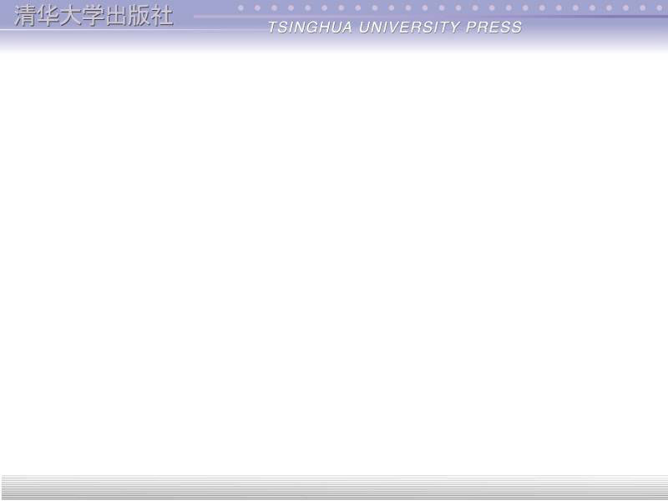
第3章 运算方法和运算部件
3.1 数值的表示方法和转换
3.2 带符号的二进制数据在计算机中的表示方 法及加减法运算
3.3 二进制乘法运算
3.4 二进制除法运算
3.5 浮点的运算方法

Slide 2
3.6 运算部件
3.7 数据校验码
习题

Slide 3
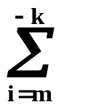
3.1 数据的表示方法和转换
3.1.1 数值型数据的表示和转换
1. 数制
日常生活中，人们广泛使用十进制数，任意一个十进制数(N)₁₀可表示为：
(N)₁₀= D_{m}·10^{m}+D_{m-1}·10^{m-1}+…+D₁·10¹+D₀·10⁰
+D₋₁·10⁻¹+D₋₂·10⁻²+…+D_{-k}·10^{-k} = D_{i}·10^{i} (3.1)
其中，(N)₁₀的下标10表示十进制，该数共有m+k+1位，且m和k为正整数；D_{i}可以是0～9十个数码中的任意一个，根据D_{i}在式中所处位置而赋以一个固定的单位值10^{i}，称之为权(Weight)。式中的10称为基数或“底”。

Slide 4
在计算机中，十进制数的存储和运算都不太方便，于是二进制记数制应运而生。任意一个二进制数可表示为：
(N)₂=D_{m}·2^{m}+D_{m-1}·2^{m-1}+…+D₁·2¹+D₀·2⁰+D₋₁·2⁻¹+
D₋₂·2⁻²+…+D_{-k}·2^{-k}= D_{i}·2^{i} (3.2)
式中，整数部分有m+1位，小数部分有k位，基数(或底)为2。
二进制数(N)₂按公式展开，可计算得该数的十进制表示。

Slide 5
例3.1
(1101.0101)₂=(1·2³+1·2²+0·2¹+1·2⁰+0·2⁻¹+1·2⁻²+
0·2⁻³+1·2⁻⁴)₁₀=(8+4+0+1+0+0.25+0+0.0625)₁₀
=(13.312 5)₁₀
然而对人来说，二进制数无论是书写或阅读均很不方便，为此经常采用八进制数或十六进制数。
任意一个八进制数可表示为：
(N)₈= D_{i}·8^{i} (3.3)
式3.3中D_{i}可为0～7八个数码中的任意一个。

Slide 6
例3.2
(15.24)₈=(1·8¹+5·8⁰+2·8⁻¹+4·8⁻²)₁₀
=(8+5+0.25+0.0625)₁₀=(13.312 5)₁₀
任意一个十六进制数可表示为：
(N)₁₆= D_{i}·16^{i} (3.4)
式3.4中，D_{i}可以是0～15共十六个数中的任一个。为书写和辨认方便，通常用0～9和A～F分别表示十六进制数0～9和10～15。
例3.3
(0D.5)=(0·16¹+13·16⁰+5·16⁻¹)₁₀
=(0+13+0.3125)₁₀=(13.312 5)₁₀

Slide 7
二进制数、八进制数、十六进制数和十进制数之间的关系见表3.1。

Slide 8
表3.1 二、八、十六和十进制数的对应关系
二进制数 | 八进制数 | 十六进制数 | 十进制数
0 0 0 0 | 0 0 | 0 | 0
0 0 0 1 | 0 1 | 1 | 1
0 0 1 0 | 0 2 | 2 | 2
0 0 1 1 | 0 3 | 3 | 3
0 1 0 0 | 0 4 | 4 | 4
0 1 0 1 | 0 5 | 5 | 5
0 1 1 0 | 0 6 | 6 | 6
0 1 1 1 | 0 7 | 7 | 7
1 0 0 0 | 1 0 | 8 | 8
1 0 0 1 | 1 1 | 9 | 9
1 0 1 0 | 1 2 | A | 1 0
1 0 1 1 | 1 3 | B | 1 1
1 1 0 0 | 1 4 | C | 1 2
1 1 0 1 | 1 5 | D | 1 3
1 1 1 0 | 1 6 | E | 1 4
1 1 1 1 | 1 7 | F | 1 5

Slide 9
2. 不同数制间的数据转换
(1) 二进制数、八进制数和十六进制数之间的转换
八进制数和十六进制数是从二进制数演变而来的，由3位二进制数组成1位八进制数，4位二进制数组成1位十六进制数。对于一个兼有整数和小数部分的数，以小数点为界，对小数点前后的数分别分组进行处理，不足的位数用0补足，对整数部分将0补在数的左侧，对小数部分将0补在数的右侧。这样数值不会发生差错。
假如从二进制数转换到八进制数，则以3位为1组(用下划线表示)。

Slide 10
例3.4
(1 101.010 1)₂=(001 101.010 100)₂=(15.24)₈
如从二进制数转换到十六进制数，则以4位为1组。
例3.5
(1 1101.0101)₂=(0001 1101.0101)₂=(1D.5)₁₆
从八进制数或十六进制数转换到二进制数，只要顺序将每一位数写成3位或4位即可。
例3.6
(15.24)₈=(001 101.010 100)₂=(1101.0101)₂
八进制数与十六进制数之间的转换，可将二进制数作为中间媒介进行转换。

Slide 11
(2) 二进制数转换成十进制数
利用上面讲到的公式(N)₂= D_{i}·2^{i}进行计算。
(3) 十进制数转换成二进制数
通常要对一个数的整数部分和小数部分分别进行处理，各自得出结果后再合并。
对整数部分，一般采用除2取余数法，规则如下：
将十进制数除以2，所得余数(0或1)即为对应二进制数最低位的值。然后对上次所得的商除以2，所得余数即为二进制数次低位的值，如此进行下去，直到商等于0为止，最后得出的余数是所求二进制数最高位的值。

Slide 12
例3.7 将(105)₁₀转换成二进制。
2 105 余数 结果
2 52 1 最低位
2 26 0
2 13 0 …
2 6 1
2 3 0
2 1 1
0 1 最高位
得出：(105)₁₀=(1101001)₂

Slide 13
对小数部分，一般用乘2取整数法，其规则如下：
将十进制数乘以2，所得乘积的整数部分即为对应二进制小数最高位的值，然后对所余的小数部分乘以2，所得乘积的整数部分为次高位的值，如此进行下去，直到乘积的小数部分为0，或结果已满足所需精度要求为止。
例3.8 将(0.312 5)₁₀和(0.312 8)₁₀转换成二进制数(要求4位有效位)。

Slide 14
① 结果 0.3125×2
最高位 0 .6250×2
… 1 .2500×2
0 .5000×2
最低位 1 .0000
得出:(0.312 5)₁₀=(0.0101)₂
② 结果 0.3128×2
最高位 0 6256×2
… 1 2512×2
0 5024×2
最低位 1 0048
得出:(0.312 8)₁₀=(0.0101)₂

Slide 15
当一个数既有整数部分又有小数部分时，分别进行转换后再进行拼接，如有数(105.312 5)₁₀，则根据前面的计算，得出：(105.3125)₁₀=(1101001.0101)₂。
(4) 十进制数转换成八进制数
参照十进制数转换成二进制数的方法，将基数2改为8，即可实现转换。
例3.9 将(13.312 5)₁₀转换成八进制数，处理过程如下：

Slide 16
整数部分转换
8 13 余数
8 1 5
0 1
(13)₁₀=(15)₈
得出： (13.312 5)₁₀=(15.24)₈
小数部分转换
0.3125×8
2 .5000×8
4 .0000
(0.312 5)₁₀=(0.24)₈

Slide 17
3. 数据符号的表示
数据的数值通常以正(+)负(-)号后跟绝对值来表示，称之为“真值”。在计算机中正负号也需要数字化，一般用0表示正号，1表示负号。正号有时可省略。

Slide 18
3.1.2 十进制数的编码与运算
1. 十进制数位的编码与运算
在计算机中采用4位二进制码对每个十进制数位进行编码。
(1) 有权码
表示一位十进制数的二进制码的每一位有确定的权。一般用8421码，其4个二进制码的权从高到低分别为8、4、2和1。用0000，0001，…，1001分别表示0，1，…，9，每个数位内部满足二进制规则，而数位之间满足十进制规则，故称这种编码为“以二进制编码的十进制(binary coded decimal，简称BCD)码”。

Slide 19
在计算机内部实现BCD码算术运算，要对运算结果进行修正，对加法运算的修正规则是：
如果两个一位BCD码相加之和小于或等于(1001)₂，即(9)₁₀，不需要修正；如相加之和大于或等于(10)₁₀，要进行加6修正，并向高位进位，进位可以在首次相加(例3.10③)或修正时(例3.10②)产生。
例3.10
① 1+8=9
0 0 0 1
+ 1 0 0 0
1 0 0 1
不需要修正

Slide 20
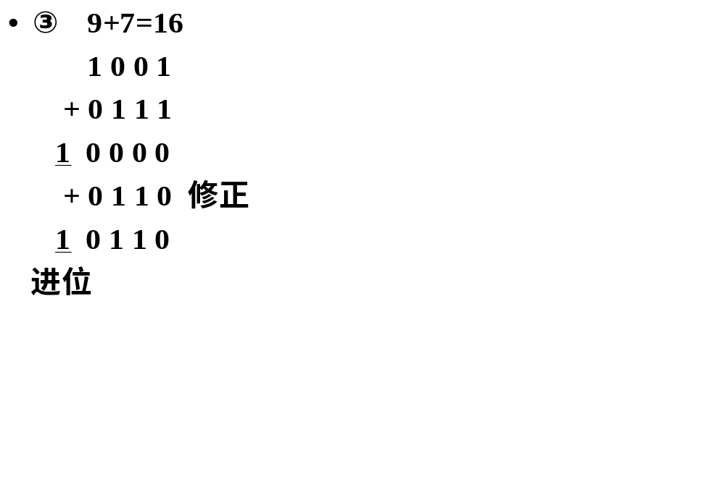
② 4+9=13
0 1 0 0
+ 1 0 0 1
1 1 0 1
+ 0 1 1 0 修正
1 0 0 1 1
进位

Slide 21
另外几种有权码，如2421，5211，4311码(见表3.2)，也是用4位二进制码表示一个十进制数位，但4位二进制码之间不符合二进制规则。这几种有权码有一特点，即任何两个相加之和等于(9)₁₀的二进制码互为反码。例如，在2421码中，0(0000)与9(1111)、1(0001)与8(1110)、…，互为反码。

Slide 22
表3.2 4位有权码
十进制数 | 8421码 | 2421码 | 5211码 | 4311码
0 | 0 0 0 0 | 0 0 0 0 | 0 0 0 0 | 0 0 0 0
1 | 0 0 0 1 | 0 0 0 1 | 0 0 0 1 | 0 0 0 1
2 | 0 0 1 0 | 0 0 1 0 | 0 0 1 1 | 0 0 1 1
3 | 0 0 1 1 | 0 0 1 1 | 0 1 0 1 | 0 1 0 0
4 | 0 1 0 0 | 0 1 0 0 | 0 1 1 1 | 1 0 0 0
5 | 0 1 0 1 | 1 0 1 1 | 1 0 0 0 | 0 1 1 1
6 | 0 1 1 0 | 1 1 0 0 | 1 0 1 0 | 1 0 1 1
7 | 0 1 1 1 | 1 1 0 1 | 1 1 0 0 | 1 1 0 0
8 | 1 0 0 0 | 1 1 1 0 | 1 1 1 0 | 1 1 1 0
9 | 1 0 0 1 | 1 1 1 1 | 1 1 1 1 | 1 1 1 1

Slide 23
(2) 无权码
表示一个十进制数位的二进制码的每一位没有确定的权。用得较多的是余3码(Excess-3 Code)和格雷码(Gray Code)，格雷码又称“循环码”。
余3码是在8421码基础上，把每个编码都加上0011而形成的(见表3.3)，其运算规则是：
当两个余3码相加不产生进位时，应从结果中减去0011；产生进位时，应将进位信号送入高位，本位加0011。
例3.11 (28)₁₀+(55)₁₀=(83)₁₀

Slide 24
表3.3 4位无权码
十进制数 | 余3码 | 格雷码(1) | 格雷码(2)
0 | 0 0 1 1 | 0 0 0 0 | 0 0 0 0
1 | 0 1 0 0 | 0 0 0 1 | 0 1 0 0
2 | 0 1 0 1 | 0 0 1 1 | 0 1 1 0
3 | 0 1 1 0 | 0 0 1 0 | 0 0 1 0
4 | 0 1 1 1 | 0 1 1 0 | 1 0 1 0
5 | 1 0 0 0 | 1 1 1 0 | 1 0 1 1
6 | 1 0 0 1 | 1 0 1 0 | 0 0 1 1
7 | 1 0 1 0 | 1 0 0 0 | 0 0 0 1
8 | 1 0 1 1 | 1 1 0 0 | 1 0 0 1
9 | 1 1 0 0 | 0 1 0 0 | 1 0 0 0

Slide 25
0 1 0 1 1 0 1 1 (28)₁₀
+) 1 0 0 0 1 1 0 0 0 (55)₁₀
1 1 1 0 0 0 1 1 低位向高位产生进位， 高位不产生进位。
-) 0 0 1 1 +) 0 0 1 1 低位+3，高位-3。
1 0 1 1 0 1 1 0
格雷码的编码规则：任何两个相邻编码只有一个二进制位不同，而其余三个二进制位相同。其优点是从一个编码变到下一个相邻编码时，只有1位发生变化，用它构成计数器时可得到更好的译码波形。格雷码的编码方案有多种，表3.3给出两组常用的编码值。

Slide 26
2. 数字串在计算机内的表示与存储
主要有两种形式：
(1) 字符形式。即一个字节存放一个十进制数位或符号位，存放的是0～9十个数字和正负号的ASCII编码值 。
(2) 压缩的十进制数形式。用一个字节存放两个十进制数位，既节省了存储空间，又便于完成十进制数的算术运算。其值用BCD码或ASCII码的低4位表示。符号位也占半个字节并放在最低数字位之后，其值可从4位二进制码中的6种冗余状态中选用。

Slide 27
3.2 带符号的二进制数据在计算机中的表示方法及加减法运算
在计算机中表示的带符号的二进制数称为“机器数”。机器数有三种表示方式：原码、补码和反码。
为讨论方便，先假设机器数为小数，符号位放在最左面，小数点置于符号位与数值之间。数的真值用X表示。

Slide 28

3.2.1 原码、补码、反码及其加减法运算
1. 原码表示法
机器数的最高位为符号位，0表示正数，1表示负数，数值跟随其后，并以绝对值形式给出。这是与真值最接近的一种表示形式。
原码的定义：
［X］_{原}= X 0≤X＜1
1-X=1+|X| -1＜X≤0 (3.5)
即［X］_{原}=符号位+｜X｜。

Slide 29
例3.12
X=+0.1011,［X］_{原}=01011;
X=-0.1011,［X］_{原}=11011。
由于小数点位置已默认在符号位之后，书写时将其省略了。
根据定义，当X=-0.1011时，
［X］_{原}=1-(-0.1011)=1.1011。
数值零的真值有+0和-0两种表示形式，［X］_{原}也有两种表示形式：
［+0］_{原}=00000， ［-0］_{原}=10000。

Slide 30
数的原码与真值之间的关系比较简单，运算结果仍以原码表示。
它的缺点是：在机器中进行加减法运算时比较复杂。
当两数相加时，先要判别两数的符号，如果两数是同号，则相加；两数是异号，则相减。
而进行减法运算又要先比较两数绝对值的大小，再用大绝对值减去小绝对值，最后还要确定运算结果的正负号。
用补码表示的数在进行加减法运算时可避免这些缺点。

Slide 31
2. 补码表示法
机器数的最高位为符号位，0表示正数，1表示负数，其定义如下：
［X］_{补}= X 0≤X＜1
2+X=2-|X| -1≤X＜0 (3.6)
即［X］_{补}=2·符号位+X (mod 2)
此处2为十进制数，即为二进制的10。
例3.13 X=+0.1011,则［X］_{补}=0.1011
X=-0.1011,则［X］_{补}=2+X=2+(-0.1011)=1.0101
数值零的补码表示形式是唯一的，即：
［+0］_{补}=［-0］_{补}=0.0000

Slide 32
这可根据补码定义计算如下：
当X=+0.0000时，［X］_{补}=0.0000。
当X=-0.0000时，［X］_{补}=2+X=10.0000+0.0000=10.0000=0.0000 mod 2
当补码加法运算的结果不超出机器范围时，可得出以下重要结论：
(1) 用补码表示的两数进行加法运算，其结果仍为补码。
(2) ［X+Y］_{补}=［X］_{补}+［Y］_{补}。
(3) 符号位与数值位一样参与运算。

Slide 33
例3.14 设X=0.1010,Y=0.0101,两数均为正数：
［X+Y］_{补}=［0.1010+0.0101］_{补}=［0.1111］_{补}=0.1111
［X］_{补}+［Y］_{补}=0.1010+0.0101=0.1111
即 ［X+Y］_{补}=［X］_{补}+［Y］_{补}=0.1111
例3.15 设X=0.1010,Y=-0.0101,X为正，Y为负：
［X+Y］_{补}=［0.1010+(-0.0101)］_{补}=0.0101
［X］_{补}+［Y］_{补}=0.1010+［-0.0101］_{补}=0.1010+(2-0.0101)=2+0.0101=0.0101 mod 2
即［X+Y］_{补}=［X］_{补}+［Y］_{补}=0.0101

Slide 34
例3.16 设X=-0.1010,Y=0.0101,X为负，Y为正：
［X+Y］_{补}=［-0.1010+0.0101］_{补}=［-0.0101］_{补}=1.1011
［X］_{补}+［Y］_{补}=［-0.1010］_{补}+［0.0101］_{补}=1.0110+0.0101=1.1011
即［X+Y］_{补}=［X］_{补}+［Y］_{补}=1.1011
例3.17 设X=-0.1010,Y=-0.0101,X,Y均为负数：
［X+Y］_{补}=［-0.1010+(-0.0101)］_{补}=［-0.1111］_{补}=1.0001
［X］_{补}+［Y］_{补}=1.0110+1.1011=10+1.0001=1.0001 mod 2
即：［X+Y］_{补}=［X］_{补}+［Y］_{补}=1.0001

Slide 35
在例3.14～例3.17中，包括了X、Y各为正负数的各种组合，证实了当运算结果不超出机器所能表示的范围时，［X+Y］_{补}=［X］_{补}+［Y］_{补}。
例3.18 设X=-0.0000, Y=-0.0000
［X］_{补}+［Y］_{补}=［X+Y］_{补}=(2+0.0000)+(2+0.0000)=4+0.0000=0.0000 mod 2
说明两个负零相加，最后得正零，再次说明了补码零在机器中的表示形式是唯一的。
例3.19 设X=-0.1011, Y=-0.0101,则有
［X+Y］_{补}=［X］_{补}+［Y］_{补}=1.0101+1.1011=11.0000=1.0000 mod 2

Slide 36
而X+Y的真值=-0.1011+(-0.0101)=-1.0000,为-1。由此说明一个数的补码值的范围在-1和(1-2^{-n})之间(假设数值部分为n位)。
对于减法运算，因为［X-Y］_{补}=［X+(-Y)］_{补}=［X］_{补}+［-Y］_{补}，所以计算时，可以先求出-Y的补码，然后再进行加法运算，这样在用逻辑电路实现加减法运算时，可以只考虑用加法电路，而不必设置减法电路。
图3.1为实现加法运算的逻辑示例。

Slide 37
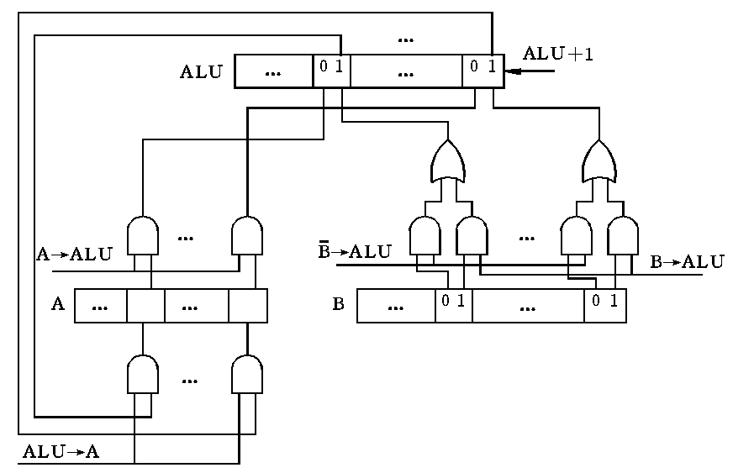
图3.1实现加法运算的逻辑示例

Slide 38
3. 反码表示法
机器码的最高位为符号，0表示正数，1表示负数。
反码的定义：
［X］_{反}= X 0≤X＜1
2-2^{-n}+X -1＜X≤0 (3.7)
即：［X］_{反}=(2-2^{-n})·符号位+X mod(2-2^{-n})，
其中，n为小数点后的有效位数。
例3.20
X=+0.1011(n=4),则［X］_{反}=0.1011
X=-0.1011(n=4),则［X］_{反}=2-2⁻⁴+(-0.1011)=1.0100

Slide 39
即：当X为正数时，［X］_{反}=［X］_{原}；当X为负数时保持［X］_{原}符号位不变，而将数值部分取反。反码运算是以2-2^{-n}为模，所以，当最高位有进位而丢掉进位(即2)时，要在最低位+1。
例3.21 X=0.1011, Y=-0.0100，则有：
［X］_{反}=0.1011， ［Y］_{反}=1.1011
［X+Y］_{反}=［X］_{反}+［Y］_{反}=［0.1011+1.1011］_{反} =［10.0110］
其中，最高位1丢掉，并要在最低位加1。所以
得［X+Y］_{反}=0.0111 mod(2-2⁻⁴)。

Slide 40
例3.22 X=0.1011, Y=-0.1100,则有：
［X］_{反}=0.1011,［Y］_{反}=1.0011
［X+Y］_{反}=［0.1011+1.0011］_{反}=1.1110(其真值为-0.0001)
反码零有两种表示形式：
［+0］_{反}=0.0000, ［-0］_{反}=1.1111
反码运算在最高位有进位时，要在最低位+1，此时要多进行一次加法运算，增加了复杂性，又影响了速度，因此很少采用。
正数的原码、补码和反码的表示形式是相同的，而负数则各不相同。

Slide 41
4. 数据从补码和反码表示形式转换成原码
仿照原码转换成补码或反码的过程再重复执行一遍，即可还原成原码形式。
(1) 将反码表示的数据转换成原码。
转换方法：符号位保持不变，正数的数值部分不变，负数的数值部分取反。
例3.23 设［X］_{反}=0.1010,则［X］_{原}=0.1010，真值X=0.1010。
例3.24 设［X］_{反}=1.1010,则［X］_{原}=1.0101，真值X=-0.0101。

Slide 42
(2) 将补码表示的数据转换成原码。
例3.25 设［X］_{补}=0.1010,则［X］_{原}=0.1010,真值X=0.1010。
例3.26 设［X］_{补}=1.1010,则［X］_{原}=1.0110,真值X=-0.0110。
(3) 原码和补码、反码之间相互转换的实现。
在图3.1中，给出适当的控制命令，即可实现转换。

Slide 43
例3.27［X］_{原}=1.1010,则［X］_{反}=1.0101。［X］_{反}最低位加1，即可得［X］_{补}=1.0110。
在计算机中，当用串行电路按位将原码转换成补码形式时(或反之)，经常采取以下方法：自低位开始转换，从低位向高位，在遇到第1个“1”之前，保持各位的“0”不变，第1个“1”也不变，以后的各位按位取反，最后保持符号位不变，经历一遍后，即可得到补码。

Slide 44
5. 整数的表示形式
设X=X_{n}…X₂X₁X₀，其中X_{n}为符号位。
(1) 原码
［X］_{原}= X 0≤X＜2^{n}
2^{n}-X=2^{n}+|X| -2^{n}＜X≤0 (3.8)
(2) 补码
［X］_{补}= X 0≤X＜2^{n}
2^{n+1}+X=2^{n+1}-|X| -2^{n}≤X＜0 (3.9)
(3) 反码
［X］_{反}= X 0≤X＜2^{n}
(2^{n+1}-1)+X -2^{n}＜X≤0 (3.10)

Slide 45
3.2.2 加减法运算的溢出处理
当运算结果超出机器数所能表示的范围时，称为溢出。显然，两个异号数相加或两个同号数相减，其结果是不会溢出的。仅当两个同号数相加或者两个异号数相减时，才有可能发生溢出的情况，一旦溢出，运算结果就不正确了，因此必须将溢出的情况检查出来。
今以4位二进制补码正整数加法运算为例说明如下：

Slide 46
例3.28
① 9+5=14 ② (-9)+(-5)= -14 ③ 12+7=19(溢出)
0 1 0 0 1 1 0 1 1 1 0 1 1 0 0
+ 0 0 1 0 1 + 1 1 0 1 1 +) 0 0 1 1 1
0 1 1 1 0 1 1 0 0 1 0 1 0 0 1 1
④ (-12)+(-7)=-19(溢出) ⑤ 14-1=13 ⑥-14+1= -13
1 0 1 0 0 0 1 1 1 0 1 0 0 1 0
1 1 0 0 1 + 1 1 1 1 1 +) 0 0 0 0 1
1 0 1 1 0 1 1 0 1 1 0 1 1 0 0 1 1
在上例中，①、②、⑤和⑥得出正确结果，③和④为溢出。

Slide 47
今以f_{A},f_{B}表示A、B的符号位，
f_{S}为结果的符号位。
符号位f_{A}、f_{B}直接参与运算，它所产生的进位以C_{f}表示。
在以2^{n+1}为模的运算中符号位有进位，并不一定表示溢出，在例3.28中的②和⑤即是这种情况。
假如我们用C来表示数值最高位产生的进位，那么C=1也不一定表示溢出，例3.28中的②和⑤仍属这种情况。
判别溢出的几种方法介绍如下：

Slide 48

(1) 当符号相同的两数相加时，如果结果的符号与加数(或被加数)不相同，则为溢出例3.28中③和④。即溢出条件=f_{A}f_{B}f_{S}+f_{A}f_{B}f_{S}。在计算机中判溢出的逻辑电路如图3.2所示，图3.2(a)和图3.2(b)是两种不同逻辑电路，但其结果是相同的。
(2) 当任意符号两数相加时，如果C=C_{f},运算结果正确，其中C为数值最高位的进位，Cf为符号位的进位。如果C≠C_{f}，则为溢出，
所以溢出条件=C C_{f}。例3.28中的③和④即为这种情况。其逻辑电路见图3.3。

Slide 49
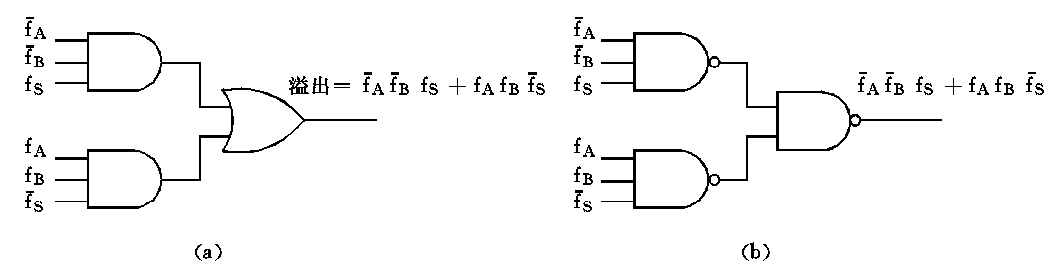
图3.2 判溢出的逻辑图(之一)

Slide 50
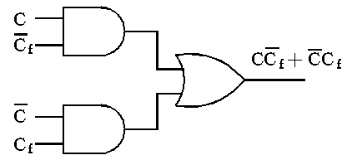
图3.3 判溢出的逻辑图(之二)

Slide 51
(3) 采用双符号位f_{S1}f_{S2}。正数的双符号位为00，负数的双符号位为11。符号位参与运算，当结果的两个符号位f_{S1}和f_{S2}不相同时，为溢出。所以溢出条件=f_{S1}f_{S2}，或者溢出条件=f_{S1}f_{S2}+f_{S1}f_{S2}。其逻辑电路如图3.4所示。
例3.29
① 9+5=14 ② 12+7=19
0 0 1 0 0 1 0 0 1 1 0 0
+ 0 0 0 1 0 1 + 0 0 0 1 1 1
0 0 1 1 1 0 0 1 0 0 1 1
C=C_{f}=0 不溢出， C=1,C_{f}=0溢出，
或f_{S1}=f_{S2} 不溢出 或f_{S1}≠f_{S2}溢出

Slide 52
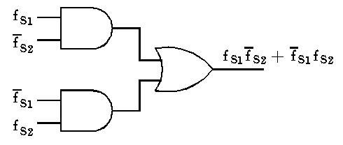
图3.4 判溢出的逻辑图(之三)

Slide 53
采用多符号位的补码又叫“变形补码”。
如果采用双符号位，当数为小数时，模m=4;当数为整数时，模m=2^{n+2}。其中n为数值部分的位数。一般运算时用双符号位，存储时仅保留一个符号位。因为在正常情况下，两个符号位保持一致，而发生溢出情况时，一般要产生出错信号，由CPU执行纠错程序进行处理，情况严重时将停机。

Slide 54
3.2.3 定点数和浮点数
1. 定点数
定点数是指小数点固定在某个位置上的数据，一般有小数和整数两种表示形式。定点小数是把小数点固定在数据数值部分的左边，符号位的右边；整数是把小数点固定在数据数值部分的右边。我们在前面讨论的数据都是定点数。
2. 浮点数
浮点数是指小数点位置可浮动的数据，通常以下式表示：N=M·R^{E}

Slide 55
其中，N为浮点数，M(mantissa)为尾数，E（exponent)为阶码，R(radix)称为“阶的基数(底)”，而且R为一常数，一般为2、8或16。在一台计算机中，所有数据的R都是相同的，于是不需要在每个数据中表示出来。因此，浮点数的机内表示一般采用以下形式：
M_{S} E M
1位 n+1位 m位
M_{S}是尾数的符号位，设置在最高位上。
E为阶码，有n+1位，一般为整数，其中有一位符号位，设置在E的最高位上，用来表示正阶或负阶。

Slide 56
M为尾数，有m位，由M_{S}和M组成一个定点小数。M_{S}=0，表示正号，M_{S}=1，表示负号。为了保证数据精度，尾数通常用规格化形式表示：当R=2，且尾数值不为0时，其绝对值应大于或等于(0.5)₁₀。
对非规格化浮点数，通过将尾数左移或右移，并修改阶码值使之满足规格化要求。假设浮点数的尾数为0.0011，阶码为0100(设定R=2)，规格化时，将尾数左移2位，而成为0.1100，阶码减去(10)₂，修改成0010，浮点数的值保持不变。
当一个浮点数的尾数为0(不论阶码是何值)，或阶码的值比能在机器中表示的最小值还小时，计算机都把该浮点数看成零值，称为机器零。

Slide 57
根据IEEE 754国际标准，常用的浮点数有两种格式：
(1) 单精度浮点数(32位)，阶码8位，尾数24位(内含1位符号位)。
(2) 双精度浮点数(64位)，阶码11位，尾数53位(内含1位符号位)。
在多数通用机中，浮点数的尾数用补码表示，阶码用补码或移码表示。移码的定义如下(当阶码为n+1位二进制整数其中最高位为符号位时)：
［X］_{移}=2^{n}+X -2^{n}≤X＜2^{n} (3.11)

Slide 58
将这一定义与整数补码的定义比较，可找出补码与移码之间的关系。
［X］_{补}= X 0≤X＜2^{n}
2^{n+1}+X -2^{n}≤X＜0
当0≤X＜2^{n}时，［X］_{移}=2^{n}+X=2^{n}+［X］_{补} (3.12)
当-2^{n}≤X＜0时，［X］_{移}=2^{n}+X=(2^{n+1}+X)-2^{n}=［X］_{补}-2^{n} (3.13)
因此把［X］_{补}的符号位取反，即得［X］_{移}。
例3.30 X=+1011［X］_{补}=01011［X］_{移}=11011
X=-1011［X］_{补}=10101［X］_{移}=00101

Slide 59
移码具有以下特点：
(1) 最高位为符号位，1表示正号，0表示负号。
(2) 在计算机中，移码(阶码)只执行加减法运算，且需要对得到的结果加以修正，修正量为2^{n}，即要对结果的符号位取反，得到［X］_{移}。
设X=+1010 Y=+0011,则［X］_{移}=1.1010［Y］_{移}=1.0011
执行加法运算
［X］_{移}+［Y］_{移}=1.1010+1.0011=101101,加2^{n}后得［X+Y］_{移}，
［X+Y］_{移}=01101+10000=11101

Slide 60
(3) 数据0有唯一的编码，即［+0］_{移}=［-0］_{移}=1000…0。当数据小于机器能表示的最小数时(移码≤-2^{n})，称为机器零，将阶码(移码)置为0000…0，且不管尾数值大小如何，都按浮点数下溢处理。
3. 计算机中数据的数值范围和精度
数值范围是指机器所能表示的一个数的最大值和最小值之间的范围。数据精度是指一个数的有效位数。因此，数值范围和数据精度是两个不同的概念。例如，32位定点小数(补码)的范围为-1～1-2⁻³¹，定点整数(补码)的范围是-2³¹～+2³¹-1，数据精度为31位。

Slide 61
通用计算机在处理不同领域的题目时，其数据范围可以差别很大。在定点机中处理数据之前，必须选择合适的“比例因子”将数据转换到机器所能表示的范围之内，并保证运算过程产生的中间结果和最终结果也在此范围内。在输出最终结果时，还要把计算的结果通过相应的比例因子予以恢复，这对解题带来诸多不便，而且在运算过程中稍有不慎，其精度也很容易降低。
浮点数由于阶码的存在而扩大了数据的范围。例如，标准的32位单精度数，其数值的可表示范围为-2¹²⁷～(1-2⁻²³)·2¹²⁷，精度为24位。因此用于科学计算的计算机一般都有浮点处理器。

Slide 62
3.3 二进制乘法运算
3.3.1 定点数一位乘法
1. 定点原码一位乘法
两个原码数相乘，其乘积的符号为相乘两数的异或值，数值则为两数绝对值之积。
假设［X］_{原}=X₀X₁X₂…X_{n} ［Y］_{原}=Y₀Y₁Y₂…Y_{n}
则［X·Y］_{原}=［X］_{原}·［Y］_{原}
=(X₀Y₀)｜(X₁X₂…X_{n})·（Ｙ₁Y₂…Y_{n})
符号｜表示把符号位和数值邻接起来。

Slide 63
例3.31 X=0.1101，Y=0.1011，计算乘积X·Y。
解: 0 . 1 1 0 1
× 0 . 1 0 1 1
1 1 0 1 即X·Y=0.10001111，符号为正。
1 1 0 1
0 0 0 0
1 1 0 1
0 . 1 0 0 0 1 1 1 1
在计算时，逐次按乘数每1位上的值是1还是0，决定相加数取被乘数的值还是取零值，而且相加数逐次向左偏移1位，最后一起求积。

Slide 64
在计算机内实现原码乘法的逻辑框图如图3.5所示。其中三个寄存器A，B，C分别存放部分积、被乘数和乘数，运算方法在人工计算的基础上作了以下修改。
(1) 在机器内多个数据一般不能同时相加，一次加法操作只能求出两数之和，因此每求得一个相加数，就与上次部分积相加。
(2) 观察计算过程很容易发现，在求本次部分积时，前一次部分积的最低位，不再参与运算，因此可将其右移一位，相加数可直送而不必偏移，于是用N位加法器就可实现两个N数相乘。

Slide 65
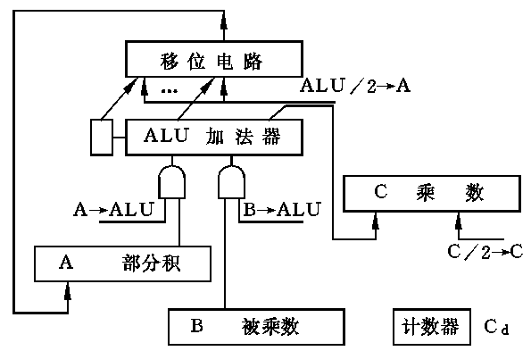
图3.5 实现原码一位乘法的逻辑电路框图

Slide 66
(3) 部分积右移时，乘数寄存器同时右移一位，这样可以用乘数寄存器的最低位来控制相加数(取被乘数或零)，同时乘数寄存器的最高位可接收部分积右移出来的一位，因此，完成乘法运算后，A寄存器中保存乘积的高位部分，乘数寄存器中保存乘积的低位部分。
例3.32 设X=0.1101，Y=0.1011，求X·Y。
解： 计算过程如下：取双符号位

Slide 67
部分积 乘数
0 0 0 0 0 0 1 0 1 1
+X 0 0 1 1 0 1
0 0 1 1 0 1
右移1位→ 0 0 0 1 1 0 1 1 0 1 1(丢失)
+X 0 0 1 1 0 1
0 1 0 0 1 1
右移1位→ 0 0 1 0 0 1 1 1 1 0 1(丢失)
+0 0 0 0 0 0 0
0 0 1 0 0 1
右移1位→ 0 0 0 1 0 0 1 1 1 1 0(丢失)
+X 0 0 1 1 0 1
0 1 0 0 0 1
右移1位→ 0 0 1 0 0 0 1 1 1 1 1(丢失)
乘积高位 乘积低位

Slide 68
X·Y=0.10001111
乘积的符号位=X₀Y₀=00=0,乘积为正数。
乘法开始时，A寄存器被清为零，作为初始部分积。被乘数放在B寄存器中，乘数放在C寄存器中。实现部分积和被乘数相加是通过给出A→ALU和B→ALU命令，在ALU中完成的。ALU的输出经过移位电路向右移一位送入A寄存器中。C寄存器是用移位寄存器实现的，其最低位用作B→ALU的控制命令。加法器最低一位的值，右移时将移入C寄存器的最高数值位，使相乘之积的低位部分保存进C寄存器中，原来的乘数在逐位右移过程中丢失了。

Slide 69
图3.5上还给出了一个计数器C_{d}，用来控制逐位相乘的次数。它的初值经常放乘数位数的补码值，以后每完成一位乘计算就使其计数一次，待计数到0时，给出结束乘运算的控制信号。
图3.5上未画出求结果的符号的电路。
乘法运算的控制流程图如图3.6所示。该图中，数据的位序号从左至右按0，1，…，n的次序编，0位表示符号，共n位数值。
从流程图上可以清楚地看到，这里的原码一位乘是通过循环迭代的办法实现的。每次迭代得到的部分积(P₀，P₁,…，P_{n})可用下述式(3.14)表示：

Slide 70
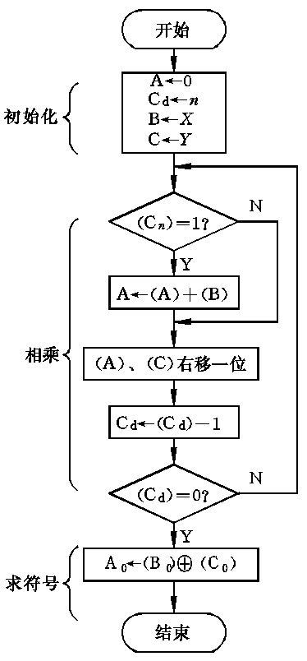
图3.6 乘法运算的控制流程

Slide 71
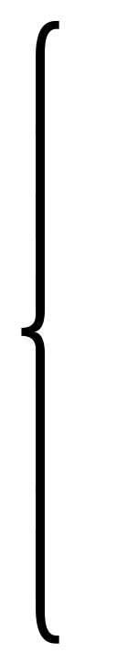
P₀=0
P₁=(P₀+XY_{n})2⁻¹
P₂=(P₁+XY_{n-1})2⁻¹
…
P_{i+1}=(P_{i}+XY_{n-i})2⁻¹
…
P_{n}=(P_{n-1}+XY₁)2⁻¹ (3.14)
P_{n}为乘积。
式(3.14)中的2⁻¹表示二进制数据右移一位，相当于乘以2⁻¹。

Slide 72
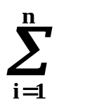
2. 定点补码一位乘法
有的机器为方便加减法运算，数据以补码形式存放。如采用原码乘法，则在相乘之前，要将负数还原成原码形式，相乘之后，如乘积为负数，又要将其转换成补码形式，增加了操作步骤。为此，有不少计算机直接采用补码相乘。为了得出补码乘法规律，先讨论补码与真值的转换关系和补码右移的性质。
(1) 补码与真值的转换关系
设［X］_{补}=X₀.X₁X₂…X_{n},
X=-X₀+ X_{i}2^{-i}=-X₀+0.X₁X₂…X_{n} (3.15)

Slide 73
(2) 补码的右移
在补码运算的机器中，不论数的正负，连同符号位将数右移一位，并保持符号位不变，相当于乘1/2（或除2）。
(3) 补码一位乘法
设被乘数［X］_{补}=X₀.X₁X₂…X_{n},乘数［Y］_{补}=Y₀.Y₁Y₂…Y_{n},则有：
［X·Y］_{补}=［X］_{补}·(-Y₀+ Y_{i}2^{-i}) (3.16)

Slide 74
例3.33 设X=-0.1101，Y=0.1011
即：［X］_{补}=11.0011，［Y］_{补}=Y=0.1011，
求［X·Y］_{补}
计算结果：
［X·Y］_{补}=1.01110001 X·Y=-0.10001111
例3.34 X=-0.1101，Y=-0.1011
即：［X］_{补}=11.0011 ［Y］_{补}=11.0101
求［X·Y］_{补}
计算结果： ［X·Y］_{补}=0.10001111

Slide 75
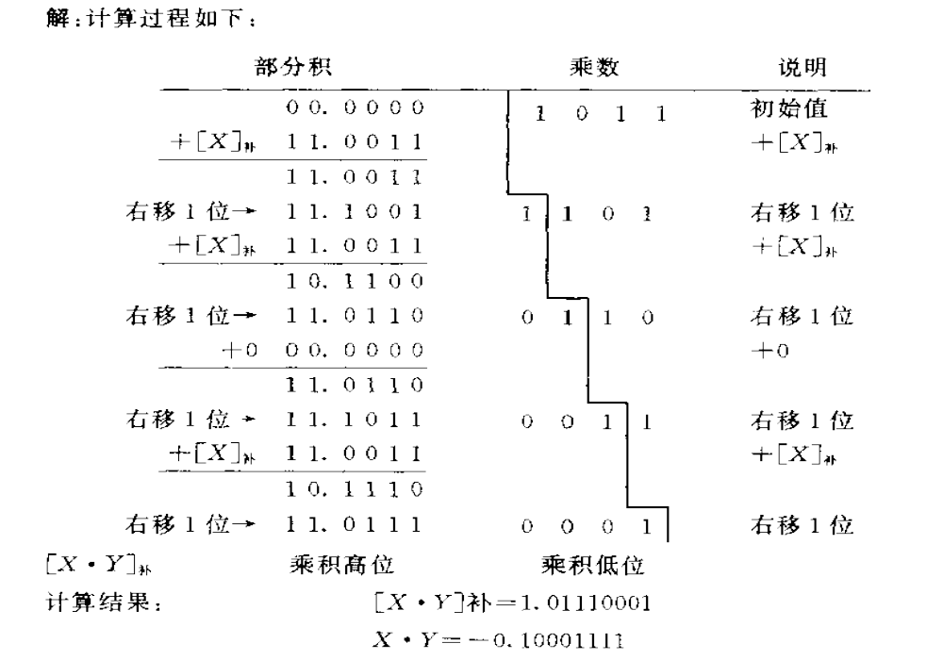

Slide 76
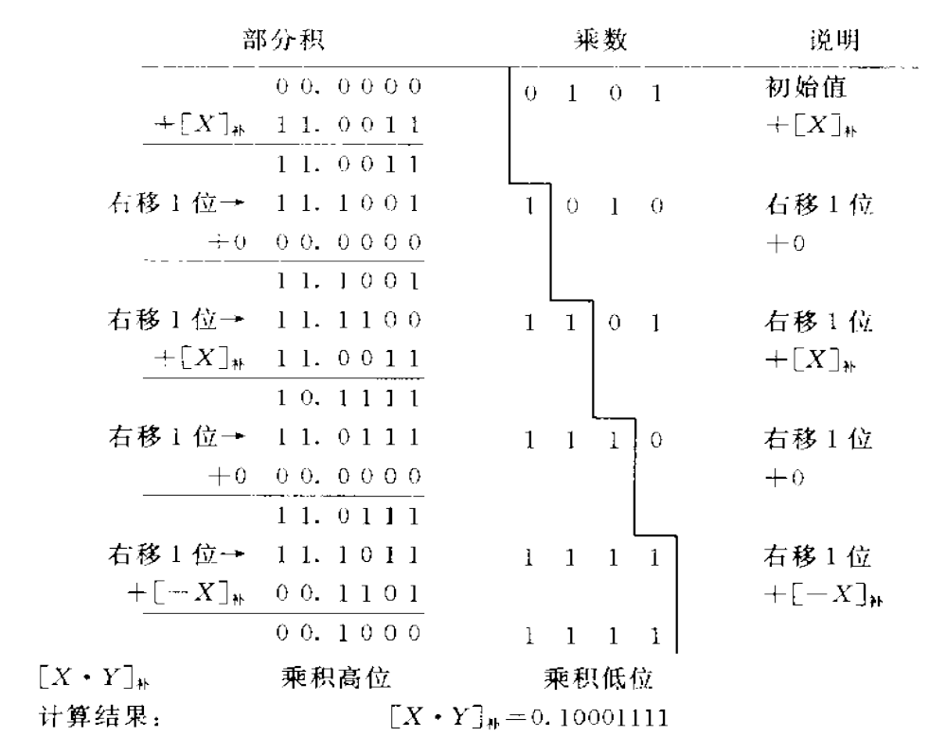


Slide 77
将前述补码乘法公式进行变换，可得出另一公式，是由布斯(Booth)提出的，又称为“布斯公式”。
［X·Y］_{补}=［X］_{补}·(-Y₀+ Y_{i}·2^{-i})
=［X］_{补}·［-Y₀+Y₁2⁻¹+Y₂2⁻²+…+Y_{n}·2^{-n}］
=［X］_{补}·［-Y₀+(Y₁-Y₁2⁻¹)+(Y₂2⁻¹-Y₂2⁻²)+…
+(Y_{n}2^{-(n-1)}-Y_{n}2^{-n})］
=［X］_{补}［(Y₁-Y₀)+(Y₂-Y₁)2⁻¹+… +(Y_{n}-Y_{n-1})2^{-(n-1)} +(0-Y_{n})2^{-n}］
=［X］_{补} (Y_{i+1}-Y_{i})2^{-i} (3.17)
乘数的最低1位为Y_{n}，在其后面再添加1位Y_{n+1},其值为0。

Slide 78
再将式(3.17)加以变换：按机器执行顺序求出每一步的部分积。
［P₀］_{补}=0
［P₁］_{补}=｛［P₀］_{补}+(Y_{n+1}-Y_{n})［X］_{补}｝2⁻¹ Y_{n+1}=0
［P₂］_{补}=｛［P₁］_{补}+(Y_{n}-Y_{n-1})［X］_{补}｝2⁻¹
…
［P_{i}］_{补}=｛［P_{i-1}］_{补}+(Y_{n-i+2}-Y_{n-i+1})［X］_{补}｝2⁻¹
…
［P_{n}］_{补}=｛［P_{n-1}］_{补}+(Y₂-Y₁)［X］_{补}｝2⁻¹
［P_{n+1}］_{补}=｛［P_{n}］_{补}+(Y₁-Y₀)［X］_{补}｝=［X·Y］_{补}

Slide 79
开始时，部分积为0，然后在上一步的部分积上，加(Y_{i+1}-Y_{i})［X］_{补}(i=n,…，2,1,0)，再右移1位，得到新部分积，如此重复n+1步，最后一次不移位，得到［X·Y］_{补}。
Y_{i+1}与Y_{i}为相邻两位，(Y_{i+1}-Y_{i})有0，1和-1三种情况，其运算规则如下：
(1) Y_{i+1}-Y_{i}=0(Y_{i+1}Y_{i}=00或11)，部分积加0，右移1位
(2) Y_{i+1}-Y_{i}=1(Y_{i+1}Y_{i}=10)，部分积加［X］_{补}，右移1位
(3) Y_{i+1}-Y_{i}=-1(Y_{i+1}Y_{i}=01)，部分积加［-X］_{补}，右移1位
最后一步(i=n+1)不移位。

Slide 80
例3.35 设X=-0.1101，Y=0.1011
即：［X］_{补}=11.0011，［Y］_{补}=0.1011
求［X·Y］_{补}
计算结果：
［X·Y］_{补}=1.01110001 X·Y=-0.10001111
在本小节所举例3.31～例3.35中，X与Y的绝对值都没有变化，所以最后的乘积(真值)的数值部分都相等。

Slide 81
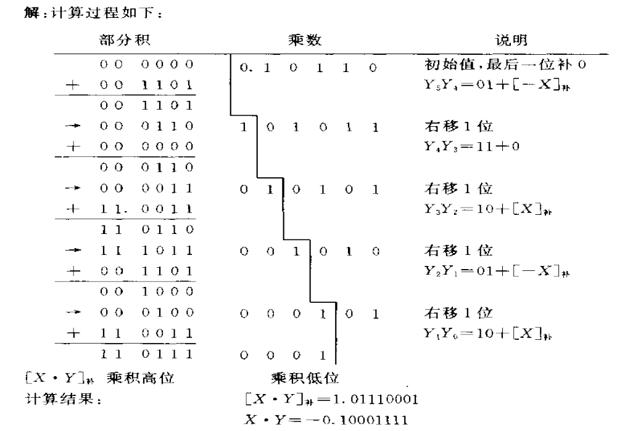

Slide 82
3.3.2 定点数二位乘法
乘数每两位的取值情况，一次求出对应于该两位的部分积。此时，只要增加少量逻辑电路，就可使乘法速度提高一倍。
1. 原码两位乘
乘数和被乘数都用原码表示。
两位乘数有四种可能组合，对应于以下操作：
00——相当于0·X。部分积P_{i}右移2位；
01——相当于1·X。部分积P_{i}+X，右移2位；
10——相当于2·X。部分积P_{i}+2X，右移2位；
11——相当于3·X。部分积P_{i}+3X,右移2位。

Slide 83
与前述的一位乘法比较，多出了+2X和3X两种情况。把X左移1位即得2X，在机器内通常采用向左斜送1位来实现。可是+3X一般不能一次完成，如分成两次进行，又降低了计算速度。解决问题的办法是：以(4X-X)来代替3X运算，在本次运算中只执行-X，而+4X则归并到下一步执行，此时部分积已右移了两位，上一步欠下的+4X已变成+X，在实际线路中要用一个触发器C来记录是否欠下+4X，若是，则1→C。因此实际操作用Y_{i-1}、Y_{i}、C三位来控制，运算规则如表3.4所示。表3.4中2⁻²为右移2位。

Slide 84
表3.4 原码两位乘法规则
Y_{i-1} | Y_{i} | C | 操 作
0 | 0 | 0 | (P_{i}+0)2⁻² | 0→C
0 | 0 | 1 | (P_{i}+X)2⁻² | 0→C
0 | 1 | 0 | (P_{i}+X)2⁻² | 0→C
0 | 1 | 1 | (P_{i}+2X)2⁻² | 0→C
1 | 0 | 0 | (P_{i}+2X)2⁻² | 0→C
1 | 0 | 1 | (P_{i}-X)2⁻² | 1→C
1 | 1 | 0 | (P_{i}-X)2⁻² | 1→C
1 | 1 | 1 | (P_{i}+0)2⁻² | 1→C

Slide 85
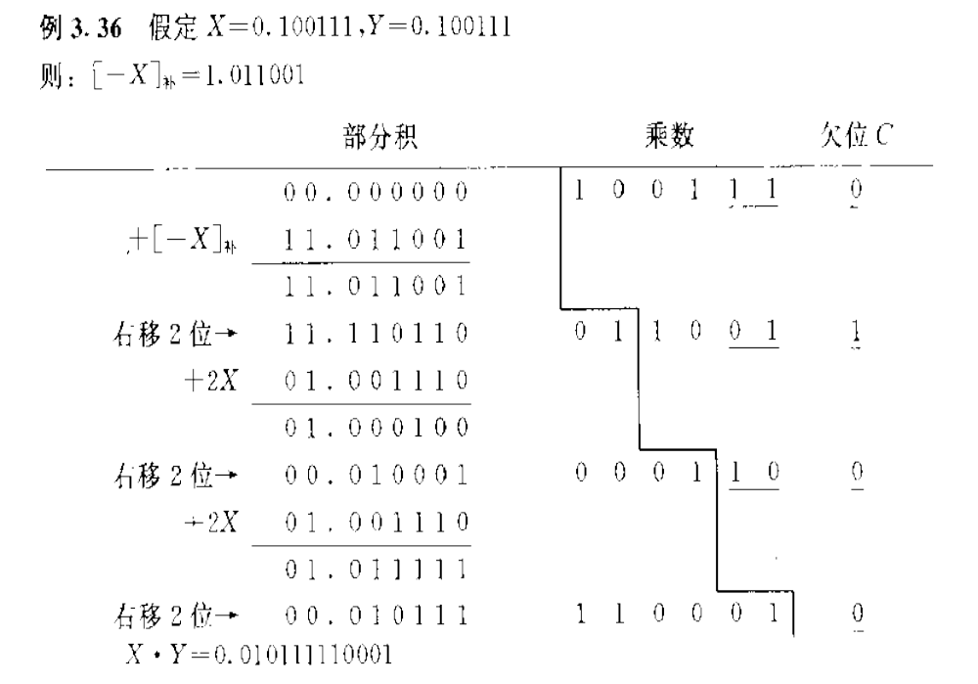

Slide 86
例3.36 假定X=0.100111，Y=0.100111
则：［-X］_{补}=1.011001
X·Y=0.010111110001
如果最后一次操作欠下+4X，则最后一次右移2位后还需补充+X操作，+X后不再移位 。
2. 补码两位乘
根据前述的布斯算法，将两步合并成一步，即可推导出补码两位乘的公式。假设上一步的部分积为［P_{i}］_{补}，本步的部分积应为：
［P_{i+1}］_{补}=｛［P_{i}］_{补}+(Y_{n-i+1}-Y_{n-i})·［X］_{补}｝2⁻¹

Slide 87
下一步的部分积应为：
［P_{i+2}］_{补}=｛［P_{i+1}］_{补}+(Y_{n-i}-Y_{n-i-1})·［X_{补}］｝2⁻¹
将前一个公式中的［P_{i+1}］补代入［P_{i+2}］公式中：
［P_{i+2}］_{补}=｛［P_{i}］_{补}+(Y_{n-i+1}-Y_{n-i})·［X］_{补}｝2⁻¹
+(Y_{n-i}-Y_{n-i-1})［X］_{补}｝2⁻¹=｛［P_{i}］_{补}+［Y_{n-i+1}-Y_{n-i}］
·［X］_{补}｝+2(Y_{n-i}-Y_{n-i-1})［X］_{补}｝2⁻²
=｛［P_{i}］_{补}+(Y_{n-i+1}+Y_{n-i}-2Y_{n-i-1})［X］_{补}｝2⁻²
产生了部分积［P_{i}］补之后，可加上乘数寄存器最低两位和附加位(共三位)的组合值与［X］补的积，再右移2位，可得到［P_{i+2}］_{补}。

Slide 88
三位组合值为：Y_{n-i+1}+Y_{n-i}-2Y_{n-i-1}。在进行第一步操作时，三位对应于乘数寄存器的位置依次为附加位(Y_{n+1})，第n位(Y_{n})和第n-1位(Y_{n-1})。组合值及其对应的操作如表3.5所示。表3.5中2⁻²为右移两位。
求部分积的次数和右移操作的控制问题。当乘数由1位符号位和n(奇数)位数据位组成时，求部分积的次数为(1+n)/2，而且最后一次的右移操作只右移一位。若数值位本身为偶数n，则可采取下述两种方法之一：

Slide 89
表3.5 组合值Y_{n-i-1}、Y_{n-i}、Y_{n-i+1}与［P_{i+2}］_{补}的关系
Y_{n-i-1} | Y_{n-i} | Y_{n-i+1} | 组合值 | ［P_{i+2}］_{补}
0 | 0 | 0 | 0 | ｛［P_{i}］_{补}+0｝×2⁻²
0 | 0 | 1 | 1 | ｛［P_{i}］_{补}+［X］_{补}｝×2⁻²
0 | 1 | 0 | 1 | ｛［P_{i}］_{补}+［X］_{补}｝×2⁻²
0 | 1 | 1 | 2 | ｛［P_{i}］_{补}+2［X］_{补}｝×2⁻²
1 | 0 | 0 | -2 | ｛［P_{i}］_{补}+2［-X］_{补}｝×2⁻²
1 | 0 | 1 | -1 | ｛［P_{i}］_{补}+［-X］_{补}｝×2⁻²
1 | 1 | 0 | -1 | ｛［P_{i}］_{补}+［-X］_{补}｝×2⁻²
1 | 1 | 1 | 0 | ｛［P_{i}］_{补}+0｝×2⁻²

Slide 90
(1) 可在乘数的最后一位补一个0，乘数的数据位就成为奇数，而且其值不变，求部分积的次数为1+ (n+1)/2 即n/2+1,最后一次右移操作也只右移一位。
(2) 乘数增加一位符号位，使总位数仍为偶数，此时求部分积的次数为n/2+1，而且最后一次不再执行右移操作。
无论采用哪一种方法，其答案是相同的，今举例如下。

Slide 91
例3.37 X=-0.1101,Y=-0.1011,即［X］_{补}=1.0011，［Y］_{补}=1.0101，求［X·Y］_{补}。
解 ：取3位符号位，
［X］_{补}=111.0011 2［X］_{补}=110.0110
［-X］_{补}=000.1101 2［-X］_{补}=001.1010
① 乘数的最低位补以0，［Y］_{补}=1.01010
［X·Y］_{补}=0.10001111
② 乘数增加1位符号位，［Y］_{补}=11.0101
［X·Y］_{补}=0.10001111

Slide 92
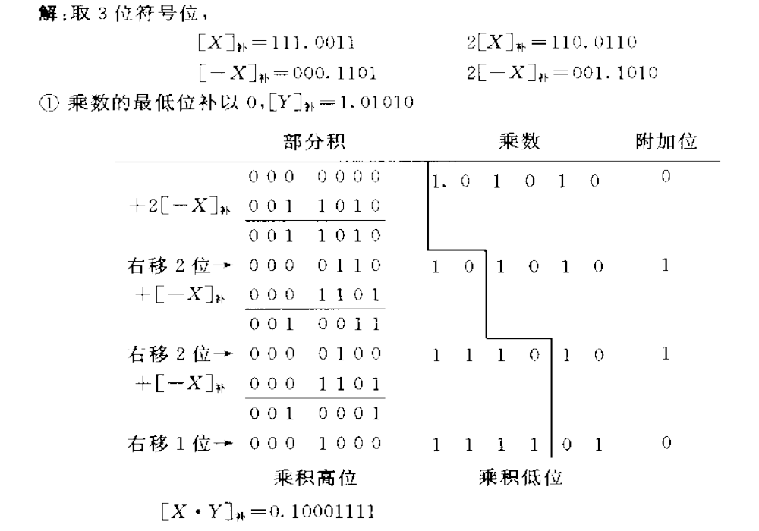

Slide 93
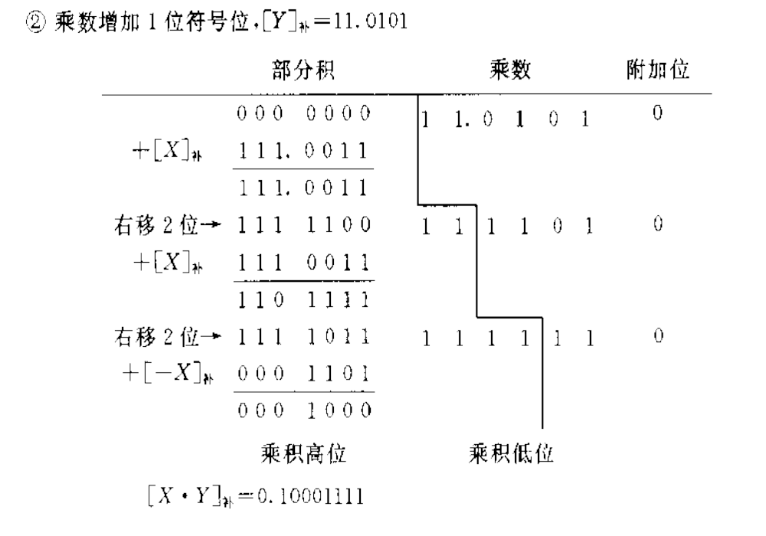

Slide 94
3.3.3 阵列乘法器
为了进一步提高乘法运算速度，可采用类似于人工计算的方法，用图3.7所示的一个阵列乘法器完成X·Y乘法运算(X=X₁X₂X₃X₄,Y=Y₁Y₂Y₃Y₄)。阵列的每一行送入乘数Y的每一位数位，而各行错开形成的每一斜列则送入被乘数的每一数位。图中每一个方框包括一个与门和一位全加器。该方案所用加法器数量很多，但内部结构规则性强，适于用超大规模集成电路实现。

Slide 95
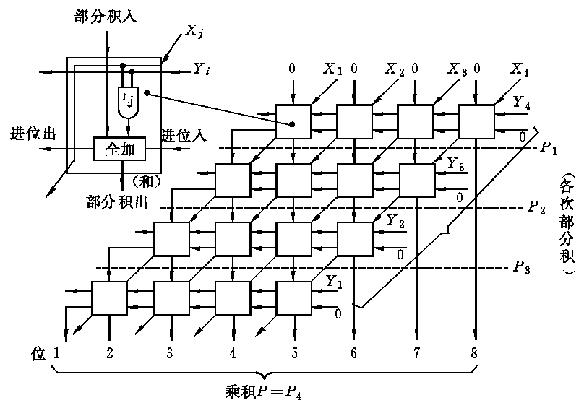
图3.7 阵列乘法器

Slide 96
3.4 二进制除法运算
3.4.1 定点除法运算
1. 定点原码一位除法
有恢复余数法和加减交替法两种方法，在计算机中常用的是加减交替法，因为它的操作步骤少，而且也不复杂。
两个原码数相除，其商的符号为两数符号的异或值，数值则为两数绝对值相除后的结果。
(1) 恢复余数法

Slide 97
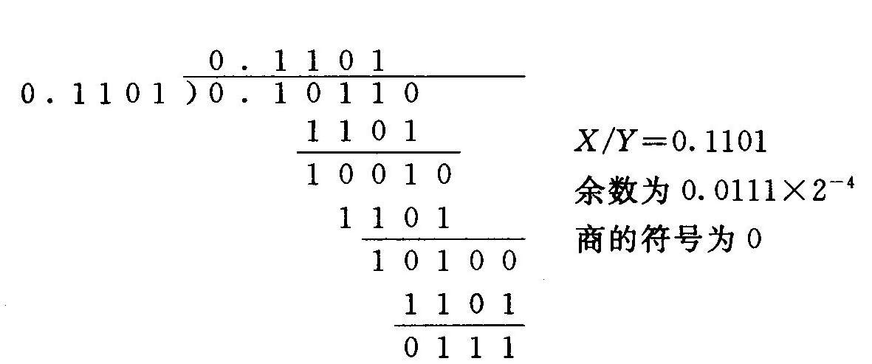
人工进行二进制除法的规则：
判断被除数与除数的大小，若被除数小，则上商0，并在余数最低位补0，再用余数和右移一位的除数比，若够除，则上商1，否则上商0。
然后继续重复上述步骤，直到除尽(即余数为零)或已得到的商的位数满足精度要求为止。

Slide 98
右移除数，可以通过左移被除数(余数)来替代，左移出界的被除数(余数)的高位都是无用的零，对运算不会产生任何影响。另外，上商0还是1是计算者用观察比较的办法确定的，而在计算机中，只能用做减法判结果的符号为负还是为正来确定。
例3.38 假设X=0.1011,Y=0.1101,求X/Y。
这种方法的缺点是：当某一次-Y的差值为负时，要多一次+Y恢复余数的操作，降低了执行速度，又使控制线路变得复杂，因此在计算机中很少采用。计算机中普遍采用的是不恢复余数的除法方案，又称之为加减交替法。

Slide 99
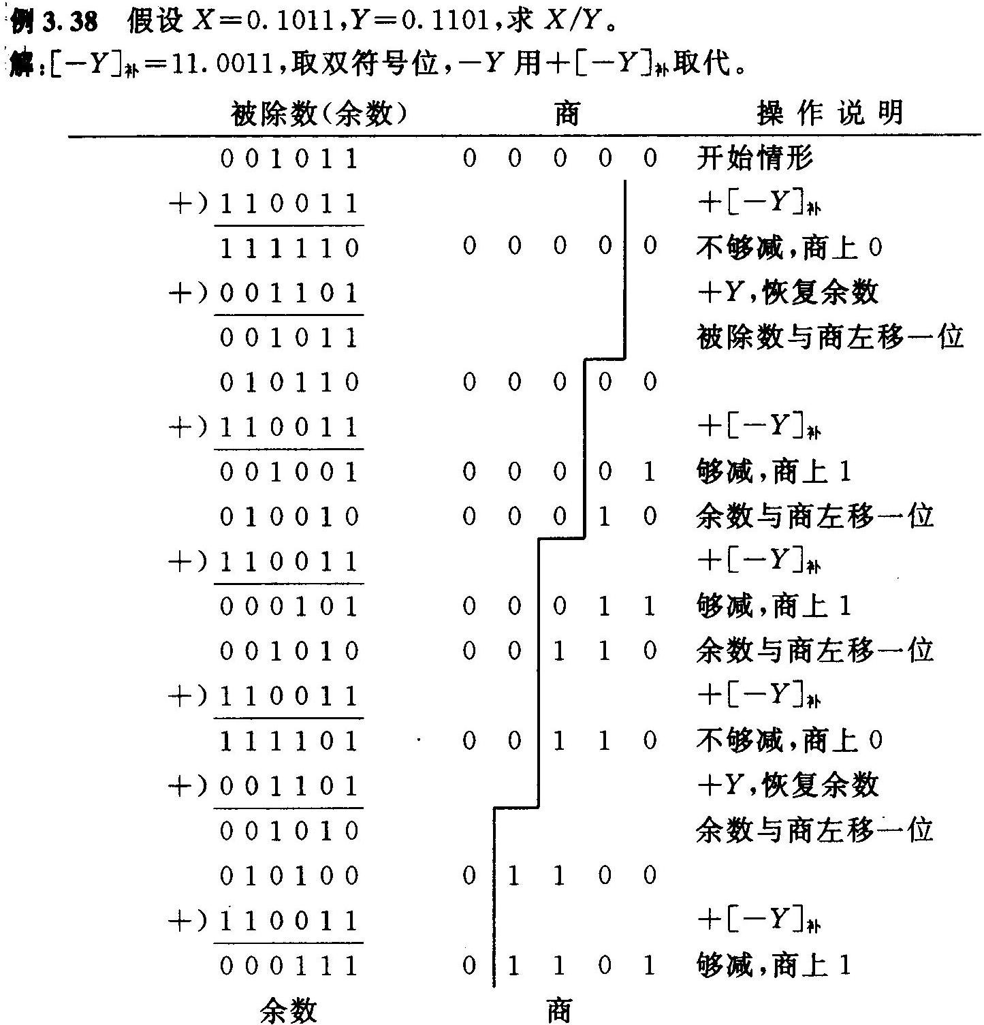

Slide 100
(2) 加减交替法
加减交替法是对恢复余数除法的一种修正。当某一次求得的差值(余数R_{i})为负时，不是恢复它，而是继续求下一位商，但用加上除数(+Y)的办法来取代(-Y)操作，其他操作依然不变。
在恢复余数除法中，若第i-1次求商的余数为R_{i-1}，下一次求商的余数为R_{i} ，则
R_{i} ＝2 R_{i-1} －Y
如果R_{i} <0，则商的第i位上0，并执行：恢复余数（+Y），将余数左移一位，再减Y，得R_{i+1} 。
其过程可用公式表示为：
R_{i+1} ＝2（ R_{i}+Y）－Y＝ 2 R_{i}+Y

Slide 101
加减交替法的规则如下：
当余数为正时，商上1，求下一位商的办法，是余数左移一位，再减去除数；
当余数为负时，商上0，求下一位商的办法，是余数左移一位，再加上除数。此方法不用恢复余数，所以又叫不恢复余数法。
但若最后一次上商为0，而又需得到正确余数，则在这最后一次仍需恢复余数。

Slide 102
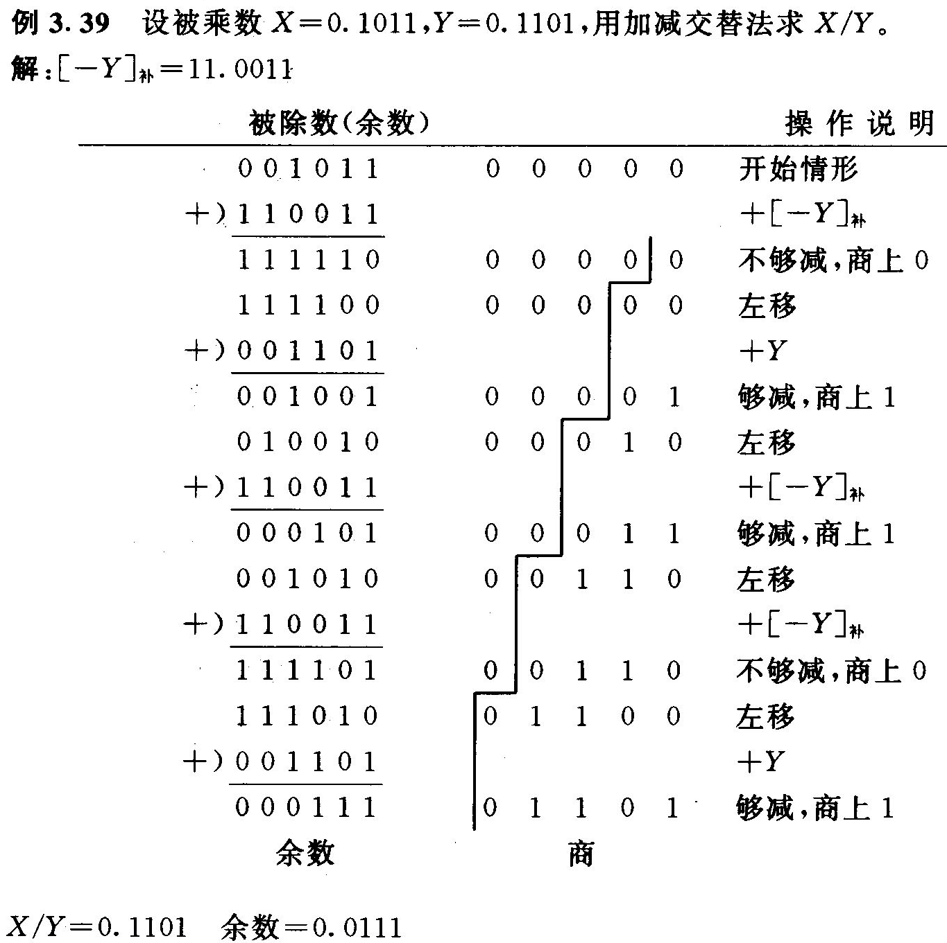

Slide 103
最后说明如下：
(1) 对定点小数除法，首先要比较除数和被除数的绝对值的大小，以检查是否出现商溢出的情况。
(2) 商的符号为相除二数的符号的半加和。

Slide 104
(3) 被除数的位数可以是除数的两倍，其低位的数值部分开始时放在商寄存器中。运算过程中，放被除数和商的寄存器同时移位，并将商寄存器中的最高位移到被乘数寄存器的最低位中。
(4) 实现除法的逻辑电路与乘法的逻辑电路(图3.5)极相似，但在A寄存器中放被除数/余数，B寄存器中放除数，C寄存器放商(如被除数为双倍长，在开始时C中放被除数的低位)。此外，移位电路应有左移1位的功能，以及将Y/［-Y］_{补}送ALU的电路。

Slide 105
2. 定点补码一位除法(加减交替法)
从［X］_{补}与［Y］_{补}直接求［X/Y］_{补}。
补码除法的规则比原码除法的规则复杂。
当除数和被除数用补码表示时，判别是否够减，要比较它们的绝对值的大小，因此，若两数同符号，要用减法，若异号，则要用加法。
对于判断是否够减，及确定本次上商1还是0的规则，还与结果的符号有关。当商为正时，商的每一位上的值与原码表示一致；而当商为负时，商的各位应是补码形式的值，一般先按各位的反码值上商，除完后，再用在最低位上加1的办法求出正确的补码值。

Slide 106
在被除数的绝对值小于除数的绝对值(即商不溢出)的情况下，补码一位除法的运算规则如下：
(1) 如果被除数与除数同号，用被除数减去除数；若两数异号，用被除数加上除数。如果所得余数与除数同号上商1，若余数与除数异号，上商0，该商即为结果的符号位。
(2) 求商的数值部分。如果上次上商1，将余数左移一位后减去除数；如果上次上商0，将余数左移一位后加上除数。然后判断本次操作后的余数，如果余数与除数同号上商1；若余数与除数异号上商0。如此重复执行n-1次(设数值部分有n位)。

Slide 107
(3) 商的最后一位一般采用恒置1的办法，并省略了最低位+1的操作，此时最大误差为±2^{-n}。如果对商的精度要求较高，则可按规则(2) 再进行一次操作，以求得商的第n位。当除不尽时，若商为负，要在商的最低一位加1，使商从反码值转变成补码值；若商为正，最低位不需要加1。
最后得出补码除法(加减交替法)规则如表3.6所示。

Slide 108
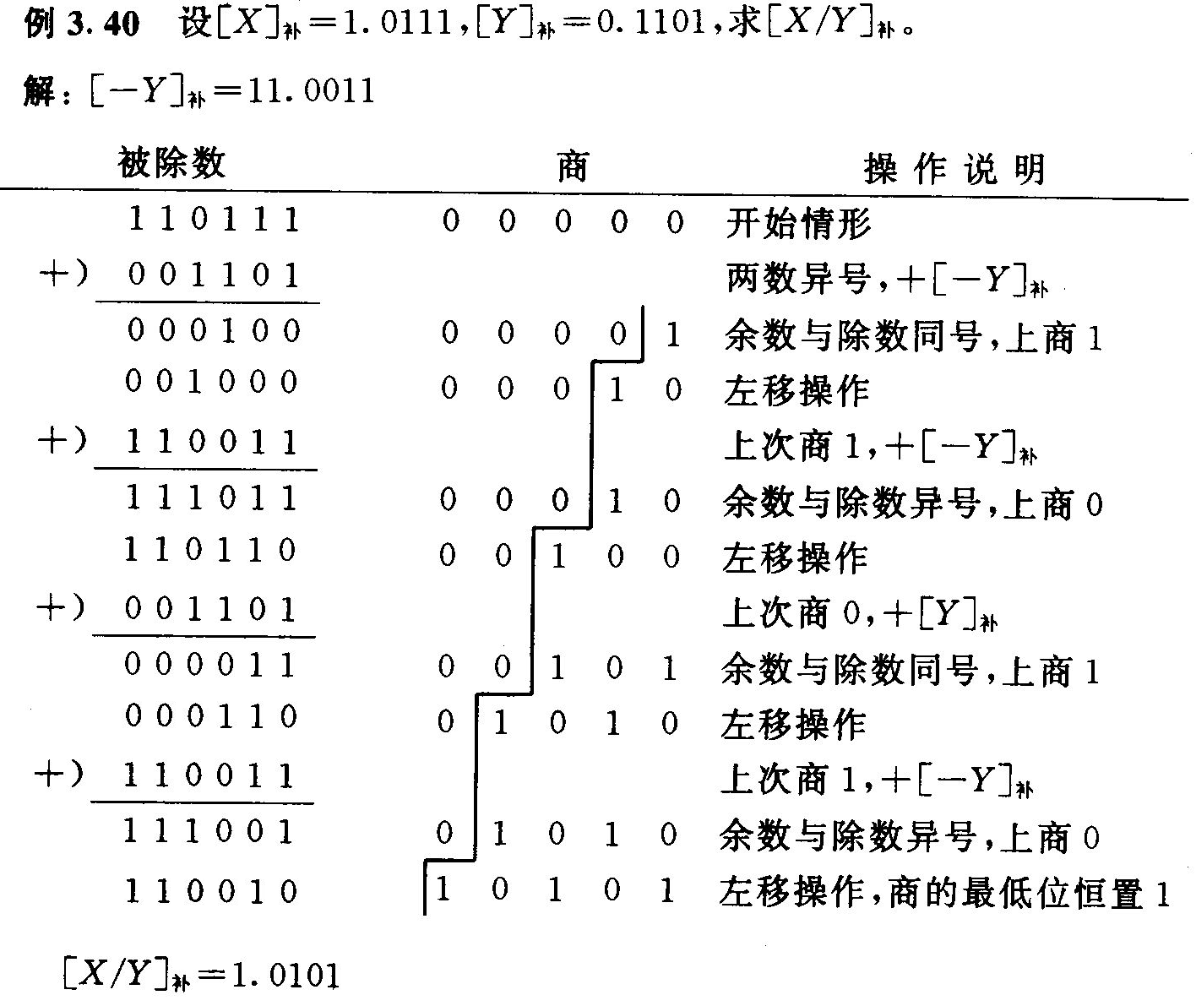

Slide 109
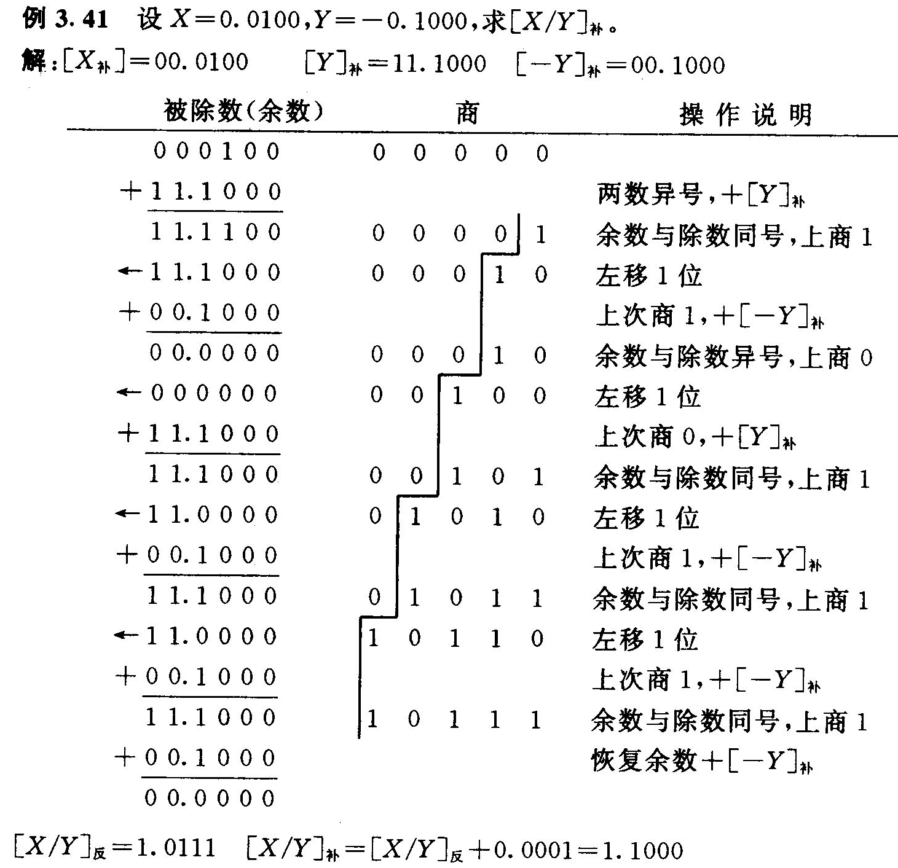

Slide 110
表3.6 补码除法规则(［r_{i}］_{补}为余数，数值部分共n位)
X_{补}，Y_{补}符号 | 商符 | 第一步操作 | r_{补},Y_{补}符号 | 上商 | 下一步操作(共n步)
同号 | 0 | 减 | 同号(够减) 异号(不够减) | 1 0 | 2［r_{i}］_{补}-Y_{补} 2［r_{i}］_{补}+Y_{补}
异号 | 1 | 加 | 同号(不够减) 异号(够减) | 1 0 | 2［r_{i}］_{补}-Y_{补} 2［r_{i}］_{补}+Y_{补}
说明:(1) 表中i=0～n-1。
(2) 商一般采用末位恒置“1”的方法，操作简便。如要提高精度，则按上述规则多求一位，再采用以下方法对商进行处理。
两数能除尽：如果除数为正，商不必加2^{-n}，如除数为负，商加2^{-n}；
两数除不尽：如果商为正，商不必加2^{-n}，如商为负，商加2^{-n}。

Slide 111
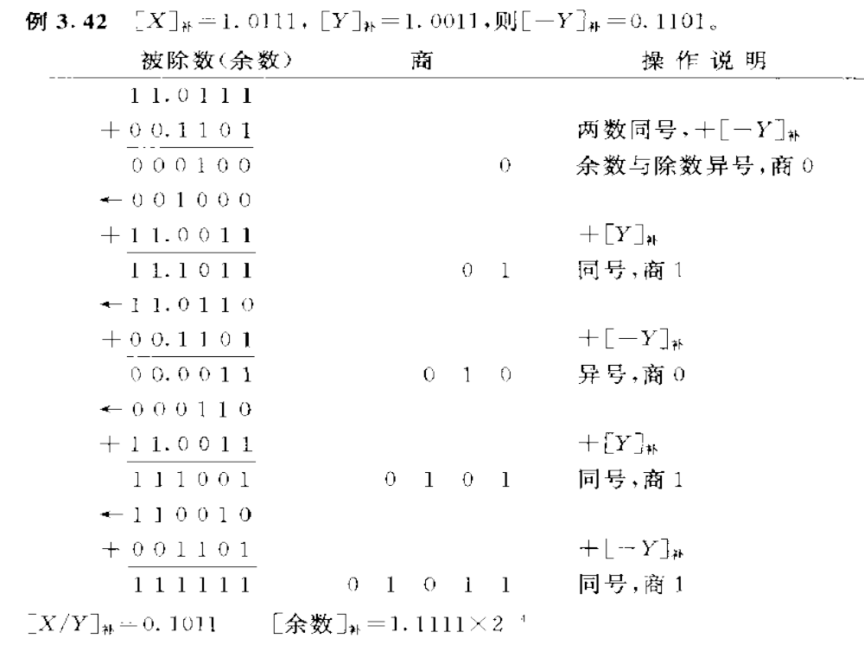

Slide 112
3.4.2 提高除法运算速度的方法举例
1. 跳0跳1除法
提高规格化小数绝对值相除速度的算法。可根据余数前几位代码值再次求得几位同为1或0的商。其规则是：
(1) 如果余数R≥0，且R的高K个数位均数0，则本次直接得商1，后跟K-1个0。R左移K位后，减去除数Y，得新余数。
(2) 如果余数R＜0，且R的高K个数位均为1，则本次商为0，后跟K-1个1，R左移K位后，加上除数Y，得新余数。
(3) 不满足(1)和(2)中条件时，按一位除法上商。

Slide 113
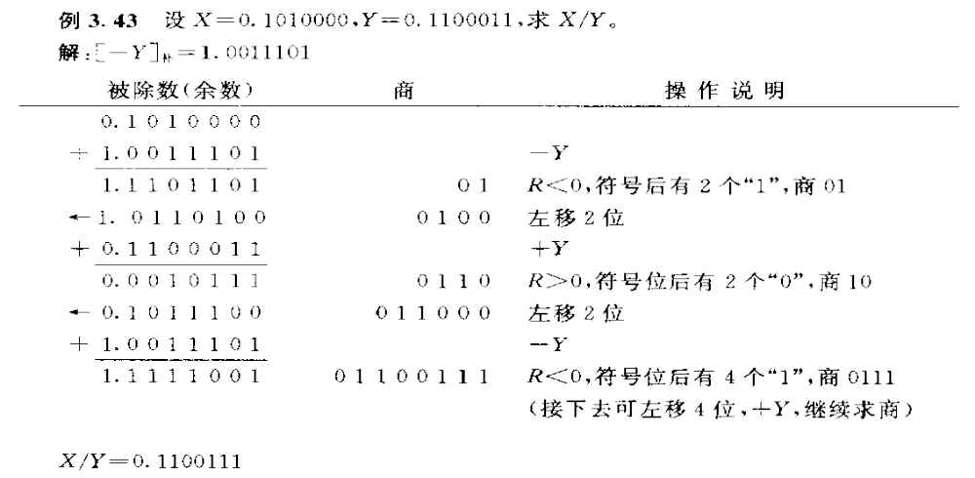
2. 除法运算通过乘法操作来实现
在计算机运行时，执行乘法指令的几率比除法高。某些CPU中设置有专门的乘法器，一般没有专用除法器，在这种情况下，利用乘法来完成除法运算可提高速度。

Slide 114
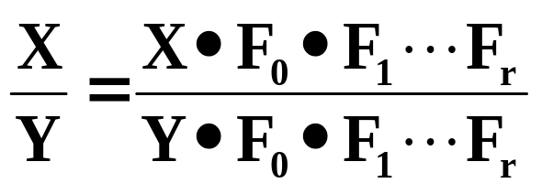
设X为被乘数，Y为乘数，按下式完成X/Y。
式中F_{i}(0≤i≤r)为迭代系数，如果迭代几次后，可以使分母Y×F₀×F₁×…×F_{r}→1，则分子即为商：
X·F₀·F₁…F_{r}
因此，问题是如何找到一组迭代系数，使分母很快趋近于1。
若X和Y为规格化正小数二进制代码，可写成：
Y=1-δ (0<δ≤1/2)

Slide 115
如果取 F₀=1+δ，则第一次迭代结果：
Y₀=Y·F₀=(1-δ)(1+δ)=1-δ²
取F₁=1+δ²，则第二次迭代结果：
Y₁=(1-δ²)(1＋δ²)=1-δ⁴
…
取F_{i}=1+δ^{2i}，则第i+1次迭代结果：
Y_{i}=Y_{i-1}·F_{i}=(1-δ^{2i})(1+δ^{2i})=1-δ^{2i+1}
当i增加时，Y将很快趋近于1，其误差为δ^{2i+1}。
实际上求得F_{i}的过程很简单，即
F_{i}=1+δ^{2i}=2-1+δ^{2i}=2-(1-δ^{2i})=2-Y_{i-1}
即F_{i}就是(-Y_{i-1})的补码(0≤i≤r)。 

Slide 116
例3.44 设X=0.1000,Y=0.1011
则δ=1-Y=0.0101，F₀=1+δ=1.0101
X₀ X·F₀ 0.1000·1.0101 0.1011
Y₀ Y·F₀ 0.1011·1.0101 0.1110
分子分母分别进行乘法运算。
F₁=2-Y₀=2-0.1110=1.0010
X₁ X₀·F₁ 0.1011·1.0010 0.1100
Y₁ Y₀·F₁ 0.1110·1.0010 0.1111 分母趋近于1
所以 X X₁
Y Y₁
X₁=0.1100

Slide 117
3.5 浮点数的运算方法
浮点数的表示形式(以2为底)：
N=M·2E
其中，M为浮点数的尾数，一般为绝对值小于1的规格化二进制小数，用原码或补码形式表示；E为浮点数的阶码，一般是用移码或补码表示的整数。
阶码的底除了2以外，还有用8或16表示的，这里先以2为底进行讨论，然后再简介以8或16为底的数的运算。

Slide 118
3.5.1 浮点数的加减法运算
设有两浮点数X，Y实现X±Y运算，其中：
X=M_{X}·2^{EX}; Y=M_{Y}·2^{EY}。均为规格化数。
执行以下五步完成运算。
(1) “对阶”操作
比较两浮点数阶码的大小，求出其差ΔE，并保留其大值E，E=max(E_{X},E_{Y})。当ΔE≠0时，将阶码值小的数的尾数右移ΔE位，并将其阶码值加上ΔE，使两数的阶码值相等，这一操作称之为“对阶”。尾数右移时，对原码表示的尾数，符号位不参加移位，尾数数值部分的高位补0；对补码表示的尾数，符号位参加右移，并保持原符号位不变。

Slide 119
(2) 尾数的加/减运算
执行对阶后，两尾数进行加/减运算，得到两数之和/差。
(3) 规格化操作
规格化的目的是使尾数部分的绝对值尽可能以最大值的形式出现。设尾数M的数值部分有n位，规格化数的范围为：1/2≤｜［M］_{原}｜≤1-2^{-n}，1/2≤［M］_{补}≤1-2^{-n}(当M为正)，1/2≤｜［M］_{补}｜≤1(当M为负)。
当运算的结果(和/差)不是规格化数时，需将它转变成规格化数。

Slide 120
规格化操作的规则是：
① 如果结果的两个符号位的值不同，表示加/减运算尾数结果溢出，此时将尾数结果右移1位，阶码E+1，称为“向右规格化”，简称“右规”。
② 如果结果的两个符号位的值相同，表示加/减运算尾数结果不溢出。但若最高数值位与符号位相同，此时尾数连续左移，直到最高数值位与符号位的值不同为止；同时从E中减去移位的位数，这称之为“向左规格化”，简称“左规”。
(4) 舍入
在执行右规或对阶时，尾数低位上的数值会移掉，使数值的精度受到影响，常用“0”舍“1”入法。

Slide 121
(5) 检查阶码是否溢出
阶码溢出表示浮点数溢出。在规格化和舍入时都可能发生溢出，若阶码正常，加/减运算正常结束。若阶码下溢，则置运算结果为机器零，若上溢，则置溢出标志。
图3.8为规格化浮点数加减运算流程。

Slide 122
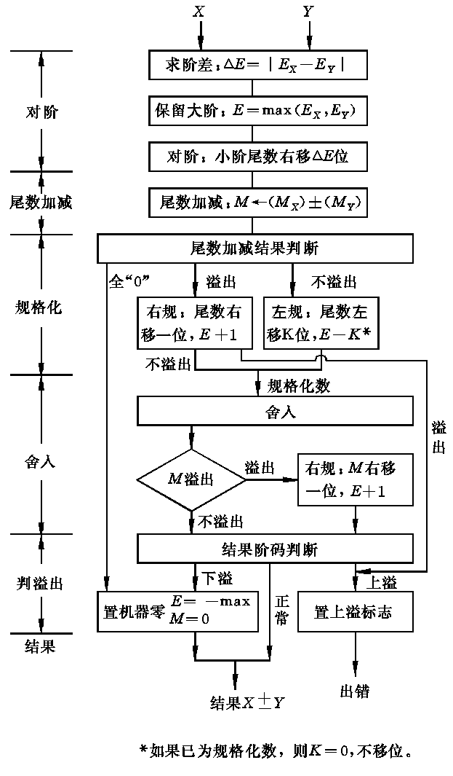
图3.8 规格化浮点数加减运算流程

Slide 123
例3.45 两浮点数相加，求X+Y。
已知：X=2⁰¹⁰·0.11011011, Y=2¹⁰⁰·(-0.10101100)
解 ：计算过程：
① 对阶操作
阶差ΔE=［E_{X}］_{补}+［-E_{Y}］_{补}=00010+11100=11110
X阶码小，M_{X}右移2位，保留阶码E=00100。
［M_{X}］_{补}=00 00 110 110 11
下划线上的数是右移出去而保留的附加位。
② 尾数相加
［M_{X}］_{补}+［M_{Y}］_{补}=000011011011+1101010100=1110001010 11 

Slide 124
③ 规格化操作
左规，移1位，结果=1100010101 10;阶码-1，E=00011。
④ 舍入
附加位最高位为1，在所得结果的最低位+1，得新结果：
［M］_{补}=1100010110,M=-0.11101010。
⑤ 判溢出
阶码符号位为00，故不溢出，最终结果为：X+Y=2⁰¹¹·(-0.11101010)

Slide 125
3.5.2 浮点数的乘除法运算
两浮点数相乘，其乘积的阶码为相乘两数阶码之和，其尾数应为相乘两数的尾数之积。
两个浮点数相除，商的阶码为被除数的阶码减去除数的阶码得到的差，尾数为被除数的尾数除以除数的尾数所得的商。
参加运算的两个数都为规格化浮点数。乘除运算都可能出现结果不满足规格化要求的问题，因此也必须进行规格化、舍入和判溢出等操作。
规格化时要修改阶码。

Slide 126
1. 浮点数的阶码运算
阶码有+1，-1，两阶码求和以及两阶码求差四种运算，还要检查结果是否溢出。在计算机中，阶码通常用补码或移码形式表示。补码运算规则和判定溢出的方法，已在3.2.2小节说明。这里讨论移码的运算规则和判定溢出的方法。
当阶码由1位符号位和n位数据组成时，其移码的定义为：［X］_{移}=2^{n}+X -2^{n}≤X<2^{n}
按此定义，则有［X］_{移}+［Y］_{移}=2^{n}+X+2^{n}+Y=2^{n}+(2^{n}+(X+Y))=2^{n}+［X+Y］_{移}

Slide 127
即直接用移码实现求阶码之和时，结果的最高位多加了个1，要得到移码形式的结果，需对结果的符号取反。
根据补码定义：［Y］_{补}=2^{n+1}+Y mod 2^{n+1}
对同一个数值，移码和补码的数值位完全相同，而符号位正好相反。因此求阶码和(移码表示)可用如下方式完成：
［X］_{移}+［Y］_{补}=2^{n}+X+2^{n+1}+Y
=2^{n+1}+(2^{n}+(X+Y))=［X+Y］_{移} mod 2^{n+1}
同理有 ［X］_{移}+［-Y］_{补}=［X-Y］_{移}。

Slide 128
以上表明执行移码加或减时，取加数或减数符号位的反码进行运算。
如果阶码运算的结果溢出，上述条件则不成立。此时，使用双符号位的阶码加法器，并规定移码的第二个符号位，即最高符号位恒用0参加加减运算，则溢出条件是结果的最高符号位为1。
此时，当低位符号位为0时，表明结果上溢，为1时，表明结果下溢。
当最高符号位为0时，表明没有溢出，低位符号位为1，表明结果为正，为0时，表明结果为负。

Slide 129
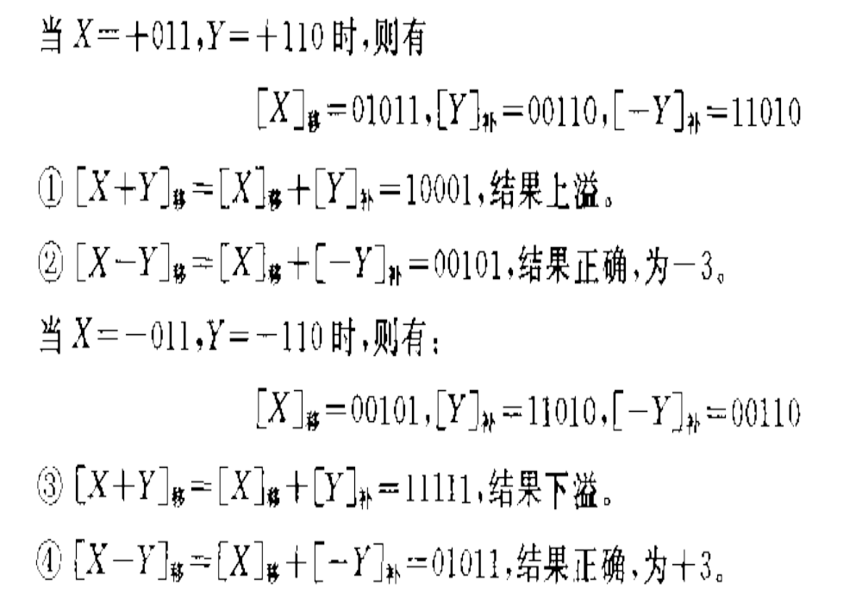

Slide 130
2. 浮点数的舍入处理
在计算机中，浮点数的运算结果却常常超过给定的位数。如加减运算过程中的对阶和右规处理，会使尾数低位部分的一位或多位的值丢失；乘除运算(无论是定点数或浮点数)也可有更多位数的结果。处理的原则是使本次处理所造成的误差以及按此原则产生的累计误差都比较小。
① 无条件地丢掉正常尾数最低位之后的全部数值。这种办法被称为截断处理，其好处是处理简单，缺点是影响结果的精度。

Slide 131
② 运算过程中保留右移中移出的若干高位的值，然后再按某种规则用这些位上的值修正尾数。这种处理方法被称为舍入处理。
较简单的舍入方法是：只要尾数最低位为1，或移出去的几位中有1，就把尾数的最低位置1，否则仍保持原有的0值。
或者采用更简便的方法，即最低位恒置1的方法。
另外一种办法是0舍1入法(相当于十进制中的四舍五入法)，即当丢失的最高位的值为1时，把这个1加到最低数值位上进行修正，否则舍去丢失的各位的值，其缺点是要多进行一次加法运算。

Slide 132
例3.46 设有5位数(其中有一附加位)，用原码或补码表示，舍入后保留4位结果。
设：［X］_{原}=0.11011 舍入后［X］_{原}=0.1110
［X］_{原}=0.11100 舍入后［X］_{原}=0.1110
［X］_{补}=1.00101 舍入后［X］_{补}=1.0011
［X］_{补}=1.00100 舍入后［X］_{补}=1.0010
舍入后产生了误差，但误差值小于末位的权值。
3. 浮点乘法运算步骤
例3.47 阶码4位(移码)，尾数8位(补码，含1符号位)，阶码以2为底。运算结果仍取8位尾数。

Slide 133
设：X=2⁻⁵·0.1110011, Y=2³·(-0.1110010)X，Y为真值，此处阶码用十进制表示，尾数用二进制表示。运算过程中阶码取双符号位。
(1) 求乘积的阶码。乘积的阶码为两数阶码之和。
［E_{X}+E_{Y}］_{移}=［E_{X}］_{移}+［E_{Y}］_{补}=00011+00011=00110
(2) 尾数相乘。用定点数相乘的办法，
［X·Y］_{补}=1.0011001 1001010 (尾数部分)
(3) 规格化处理。本例尾数已规格化，不需要再处理。如未规格化，需左规。

Slide 134
(4) 舍入。尾数(乘积)低位部分的最高为1，需要舍入，在乘积高位部分的最低位加1，因此
［X·Y］_{补}=1.0011010 (尾数部分)
(5) 判溢出。阶码未溢出，故结果为正确。
X·Y=2⁻²·(-0.1100110)
在求乘积的阶码(即两阶码相加)时，有可能产生上溢或下溢的情况；在进行规格化处理时，有可能产生下溢。 

Slide 135
4. 浮点数乘法运算(阶码的底为8或16)
为了用相同位数的阶码表示更大范围的浮点数，在一些计算机中也有选用阶码的底为8或16的。此时浮点数N被表示成
N=8E·M 或 N=16E·M
阶码E和尾数M还都是用二进制表示的，其运算规则，与阶码以2为底基本相同，但关于对阶和规格化操作有新的相应规定。
当阶码以8为底时，只要尾数满足1/8≤M<1或-1≤M<-1/8就是规格化数。执行对阶和规格化操作时，每当阶码的值增或减1，尾数要相应右移或左移三位。

Slide 136
当阶码以16为底时，只要尾数满足1/16≤M<1或-1≤M<-1/16就是规格化数。执行对阶和规格化操作时，阶码的值增或减1，尾数必须移四位。
判别为规格化数或实现规格化操作，均应使数值的最高三位(以8为底)或四位(以16为底)中至少有一位与符号位不同。
5. 浮点数除法运算步骤
与乘法运算类似，也分求商的阶码、尾数相除、规格化、舍入和判溢出5个步骤。

Slide 137
3.6 运算部件
1. 定点运算部件
定点运算部件由算术逻辑运算部件ALU、若干个寄存器、移位电路、计数器、门电路等组成。ALU部件主要完成加减法算术运算及逻辑运算，其中还应包含有快速进位电路。
图3.9为定点运算部件的框图，考虑到最简单的情况，图中仅有三个寄存器(A，B，C)，而目前一般的运算部件都设置有数量较多的寄存器，可任意放置操作数和运算结果等，称之为通用寄存器。各寄存器作用见表3.7。

Slide 138
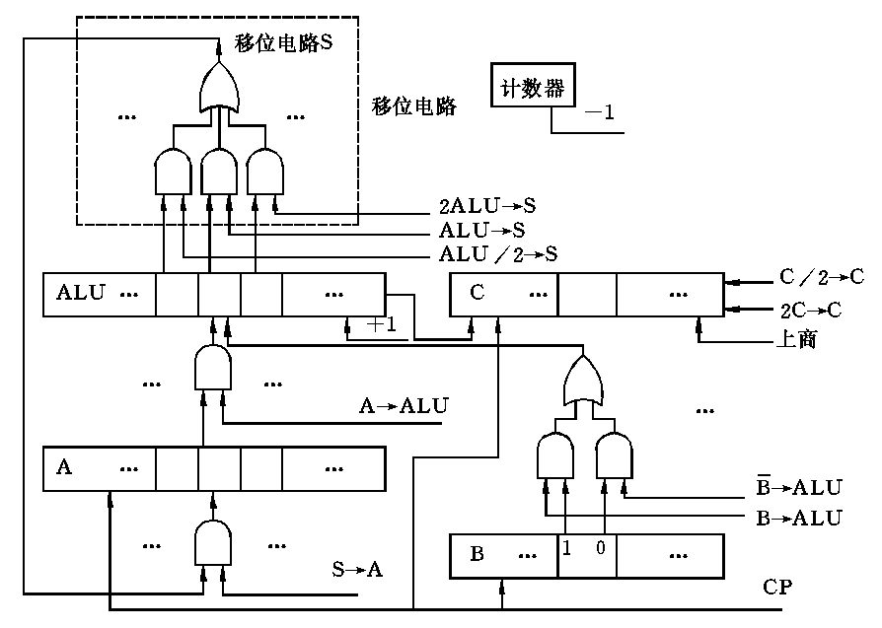
图3.9 定点运算部件框图

Slide 139
表3.7 A，B，C寄存器的作用
运算 | A | B | C
加法 | 被加数 运算结果 | 加数 | 无用
减法 | 被减数 运算结果 | 减数 | 无用
乘法 | 部分积 乘积高位 | 被乘数 | 乘数，乘积低位
除法 | 被除数 余数 | 除数 | 商

Slide 140
2. 浮点运算部件
通常由阶码运算部件和尾数运算部件组成，其各自的结构与定点运算部件相似。但阶码部分仅执行加减法运算。其尾数部分则执行加减乘除运算，左规时有时需要左移多位。为加速移位过程，有的机器设置了可移动多位的电路。

Slide 141
输出Y
Am2901内部组成
（无动画）
/OE
二选一
F
F3
F=0000
OVR
Cn+4
A L U S R
Cn
三选一
二选一
输入D
Q寄存器
B锁存器
A锁存器
Q3
Q0
B 16个 A
通用寄存器
A口地址
三选一
B口地址
三选一
RAM3
RAM0

Slide 142
Am2901芯片是一个 4位的位片结构的运算器器件,其内部组成讲解如下：
F
符号位
结果为零
结果溢出
进位输出
F3
F=0000
OVR
Cn+4
A L U S R
Cn
第一个组成部分是算逻运算部件ALU，能完成 3 种算术运算和 5 种逻辑运算功能。
其输出为 F，两路输入为 S、R，最低位进位Cn,四个状态输出信号如图所示。

Slide 143
第二个组成部分
是通用寄存器组
由16个寄存器构
成，并通过A口
与B口地址选择
被读的寄存器，
B口地址还用于
指定写入寄存器
F
F3
F=0000
OVR
Cn+4
A L U S R
Cn
B锁存器
A锁存器
通过B口地址、
A口地址读出的
数据将送到B、
A锁存器，要写
入寄存器的数据
由一个多路选择
器送来。
B 16个 A
通用寄存器
A口地址
B口地址
（写入）

Slide 144
第三个组成部分
是乘商寄存器Q
它能对自己的内
容完成左右移位
功能，其输出可
以送往ALU，并
可接收ALU的输
出结果。
F
F3
F=0000
OVR
Cn+4
A L U S R
Cn
Q寄存器
B锁存器
A锁存器
B 16个 A
通用寄存器
A口地址
B口地址

Slide 145
输出Y
该芯片的第四个
组成部分是五组
多路选通门，包
括如下内容：
/OE
二选一
F
F3
F=0000
OVR
Cn+4
A L U S R
Cn
一组二选一门，
选择把A口数据
或ALU结果送出芯片，以给出输出Y的数据，Y输出的有无还受输出使能 /OE信号的控制，仅当 /OE为低是才有Y输出 ，/OE为高，Y输出为高阻态。
Q寄存器
B锁存器
A锁存器
B 16个 A
通用寄存器
A口地址
B口地址

Slide 146
输出Y
一组三选一门和
另一组二选一门
用来选择送向
ALU的 S、R输
入端的数据来源
，包括Q寄存器、
A口、 B口、外
部输入D数据的
8 种不同组合。
/OE
二选一
F
F3
F=0000
OVR
Cn+4
A L U S R
Cn
三选一
二选一
输入D
Q寄存器
B锁存器
A锁存器
B 16个 A
通用寄存器
A口地址
B口地址

Slide 147
一组三选一门
完成把ALU的
输出、或左移
一位、或右移
一位的值送往
通用寄存器组
，最高、最低
位移位信号有
双向入/出问题
输出Y
/OE
二选一
F
F3
F=0000
OVR
Cn+4
A L U S R
Cn
三选一
二选一
输入D
一组三选一门
完成Q寄存器
的左移一位、
或右移一位、
或接收ALU输
出值的功能，
最高、最低位
移位信号有双
向入/出问题。
Q寄存器
B锁存器
A锁存器
Q3
Q0
B 16个 A
通用寄存器
A口地址
三选一
B口地址
三选一
RAM3
RAM0

Slide 148
Y15~Y0
数据输出
状态输出
二选一
Am2901
OE
C_{OUT}
F=0000
OVR
F15
定点运算器部件实例
I₂ I₁ I₀
ALU
选数据源
C
in
R
S
二选一
三选一
选操作功能
I₅ I₄ I₃
A
B
D15~D0
Q
乘商
R0
数据输入
R1
Q15
Q0
选结果安排
通用寄存器
三选一
I₈ I₇ I₆
A口
地址
R
B口
地址
n
控制信号
三选一
RAM15
RAM0

Slide 149
入出信号及引脚
Y3~Y0
CP
OE
Cy
F=0
Over
F3
Cin
Am2901
RAM3
RAM0
Q3
Q0
A3~A0
B3~B0
I8~I6 I5~I3 I2~I0
D3~D0

Slide 150
入出信号及引脚
Y15~Y0
CP
OE
Cy
F=0
Over
F15
Cin
运 算 器 部 件
RAM15
RAM0
Q15
Q0
A3~A0
B3~B0
I8~I6 I5~I3 I2~I0
D15~D0

Slide 151
入出信号及引脚
Y15~Y0（指示灯显示）
一片GAL
一片GAL
SST
CP
OE(已接地)
Cy
F=0
Over
F15
SCi
Cin
运 算 器 部 件
4片2901，1片2902(并行芯片）
RAM15
RAM0
Q15
Q0
A3~A0
B3~B0
I8~I6 I5~I3 I2~I0
SSH
2个12位的微型开关
D15~D0（开关拨数）

Slide 152
Am2901的控制信号
编码 I8 I7 I6 I5 I4 I3 I2 I1 I0
000 Q F F R + S A Q
001 F S - R A B
010 B F A R - S 0 Q
011 B F F R S 0 B
100 B F/2 Q Q/2 F R S 0 A
101 B F/2 F R S D A
110 B 2F Q 2Q F R S D Q
111 B 2F F R S D 0
B Q Y
R S

Slide 153
运算器用的GAL20V8的控制信号
GAL1：状态寄存器 GAL3：进位入、移位入
SST C Z V S SCi 运算 Cn 运算 Cn
000 C Z V S 00 加 0 减 1
001 Cy ZROV F15 01 加 1 减 0
010 内部总线的一位 10 加 C 减 /C
011 1 Z V S 11 方波 方波
100 0 Z V S SSH 左移位 右移位
101 RAM0 Z V S 00 0 X 0 X
110 RAM15 Z V S 01 C X C X
111 Q0 Z V S 10 Q15 /F15 Cy RAM0
RAM0 Q0 RAM15 Q15

Slide 154
3.7 数据校验码
计算机系统中的数据，在读写、存取和传送的过程中可能产生错误。为减少和避免这类错误，
一方面是精心设计各种电路，提高计算机硬件的可靠性；
另一方面是在数据编码上找出路，即采用某种编码法，通过少量的附加电路，使之能发现某些错误，甚至能确定出错位置，进而实现自动改错的能力。
数据校验码是一种常用的带有发现某些错误或自动改错能力的数据编码方法。

Slide 155
它的实现原理，是加进一些冗余码，使合法数据编码出现某些错误时，就成为非法编码。
合理地安排非法编码数量和编码规则，就可以提高发现错误的能力，或自动改正错误的目的。
这里用到一个码距的概念。码距是根据任意两个合法码之间至少有几个二进制位不相同而确定的，仅有一位不同，称其码距为1。
一般来说，合理地增大码距，就能提高发现错误的能力，但码所使用的二进制位数变多，增加了数据存储的容量或数据传送的数量。

Slide 156
3.7.1 奇偶校验码
奇偶校验码是一种开销最小，能发现数据代码中一位出错情况的编码，常用于存储器读写检查，或ASCII字符传送过程中的检查。
一个二进制位的值出错了，由1变成0，或由0变成1，这个码都将成为非法编码。实现的具体方法，通常是为一个字节补充一个二进制位，称为校验位，用设置校验位的值为0或1，使字节的8位和该校验位含有1值的个数为奇数或偶数。在使用奇数个1的方案进行校验时，称为奇校验，反之，则称为偶校验。依据8位的数据位中1值的个数确定校验位的值，是由专设的线路实现的(图3.10)。

Slide 157
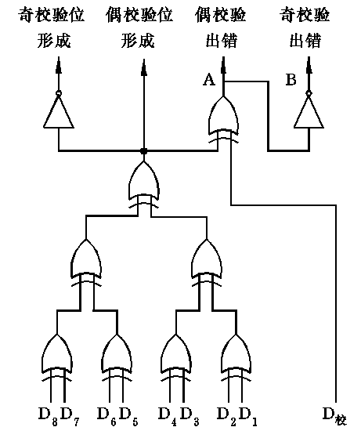
图3.10 奇偶校验位的形成及校验

Slide 158
微软的面试题
微软的面试题:
把1K个苹果分到10个篮子里（当然苹果分到篮子里后就不能再动了，只能分一次）。
要求：用这10个篮子能够组成1-1000任意一个数 。
这是个考察二进制思想的题目，让每个篮子里的苹果数等于二进制位的权重就可以了，即分别放1，2，4，8，……各苹果。

Slide 159
3.7.2 海明校验码
这是由Richard Hamming于1950年提出的、目前还被广泛采用。
它的实现原理，是在数据中加入几个校验位，并把数据的每一个二进制位分配在几个奇偶校验组中。当某一位出错后，就会引起有关的几个校验组的值发生变化，这不但可以发现出错，还能指出是哪一位出错，为自动纠错提供了依据。
假设校验位的个数为r，则它能表示2^{r}个信息，用其中的一个信息指出“没有错误”，其余的2^{r}-1个信息指出错误发生在哪一位。然而错误也可能发生在校验位，因此只有k=2^{r}-1-r个信息能用于纠正被传送数据的位数，也就是说要满足关系：

Slide 160
2^{r}≥k+r+1 (3.18)
如要能检测与自动校正一位错，并发现两位错，此时校验位的位数r和数据位的位数k应满足下述关系：
2^{r-1}≥k+r (3.19)
按式(3.19)，可计算出数据位k与校验位r的对应关系，如表3.8所示。

Slide 161
表3.8 数据位k与校验位r的对应关系
k 值 | 最 小 的 r 值
1~4 | 4
5~11 | 5
12~26 | 6
27~57 | 7
58~120 | 8

Slide 162
若海明码的最高位号为m，最低位号为1，即H_{m}H_{m-1}…H₂H₁，则此海明码的编码规律通常是：
(1) 校验位与数据位之和为m，每个校验位Pi在海明码中被分在位号2^{i-1}的位置，其余各位为数据位，并按从低向高逐位依次排列的关系分配各数据位。
(2) 海明码的每一位码H_{i}(包括数据位和校验位本身)由多个校验位校验，其关系是被校验的每一位位号要等于校验它的各校验位的位号之和。这样安排的目的，是希望校验的结果能正确反映出出错位的位号。
按上述规律讨论一个字节的海明码。

Slide 163
每个字节由8个二进制位组成，此处的k为8，按式(3.19)求出校验位的位数r应为5，故海明码的总位数为13，可表示为H₁₃H₁₂H₁₁…H₃H₂H₁
5个校验位P₅~P₁对应的海明码位号应分别为H₁₃，H₈，H₄，H₂和H₁。P₅只能放在H₁₃一位上，它已经是海明码的最高位了，其他4位满足P_{i}的位号等于2^{i-1}的关系。其余为数据位D_{i}，则有如下排列关系：P₅D₈D₇D₆D₅P₄D₄D₃D₂P₃D₁P₂P₁
按前面讲的，每个海明码的位号，要等于参与校验它的几个校验位的位号之和的关系，可以给出如表3.9所示的结果。

Slide 164
表3.9 出错的海明码位号和校验位位号的关系
海明码位号 | 数据位/校验位 | 参与校验的校验位位号 | 被校验位的海明码位号=校验位位号之和
H₁ | P₁ | 1 | 1=1
H₂ | P₂ | 2 | 2=2
H₃ | D₁ | 1，2 | 3=1+2
H₄ | P₃ | 4 | 4=4
H₅ | D₂ | 1，4 | 5=1+4
H₆ | D₃ | 2，4 | 6=2+4
H₇ | D₄ | 1，2，4 | 7=1+2+4
H₈ | P₄ | 8 | 8=8
H₉ | D₅ | 1，8 | 9=1+8
H₁₀ | D₆ | 2，8 | 10=2+8
H₁₁ | D₇ | 1，2，8 | 11=1+2+8
H₁₂ | D₈ | 4，8 | 12=4+8
H₁₃ | P₅ | 13 | 13=13

Slide 165
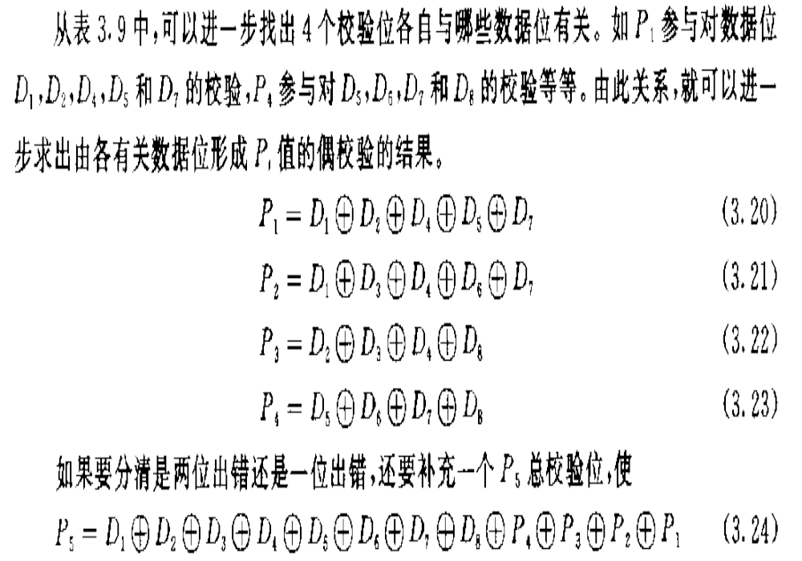

Slide 166
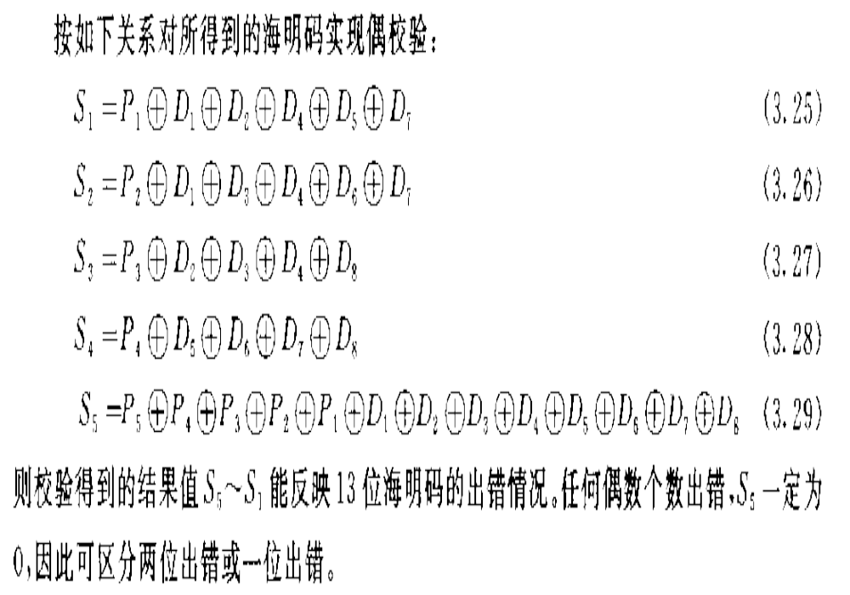

Slide 167
图3.11是H=12，数据位k=8，校验位r=4的海明校验线路，记作(12，8)分组码。
如前所述，假如要进一步判别是1位错还是2位错，则再增加一个校验位。并用图3.12来取代图3.11虚框中的内容，此时增加了一个奇偶形成线路S₅。如为一位错，仍按图3.11来纠正数据位；如为两位错，则无法纠正错误。

Slide 168
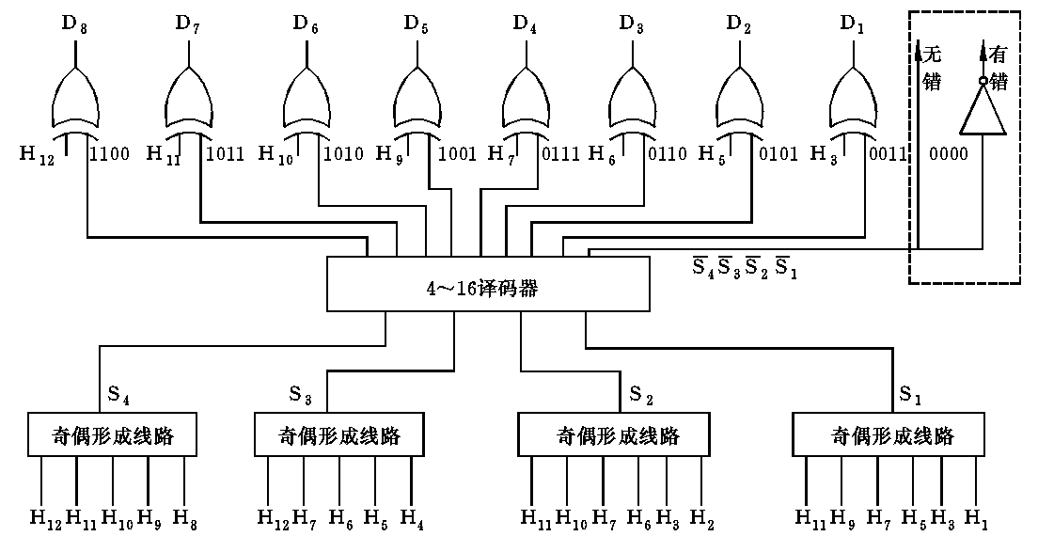
图3.11 (12，8)分组码海明校验线路

Slide 169
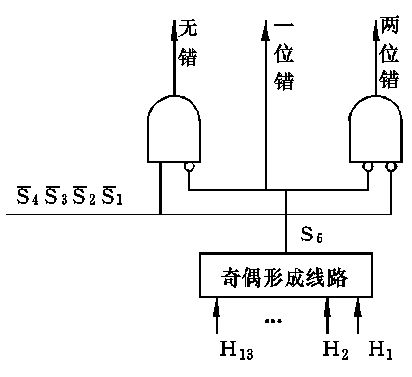
图3.12 判1位/2位错的附加线路

Slide 170
3.7.3 循环冗余校验(CRC)码
二进制信息位流沿一条线逐位在部件之间或计算机之间传送称为串行传送。CRC(cyclic redundancy check)码可以发现并纠正信息存储或传送过程中连续出现的多位错误，因此在磁介质存储和计算机之间通信方面得到广泛应用。
CRC码一般是指k位信息码之后拼接r位校验码。应用CRC码的关键是如何从k位信息位简便地得到r位校验位(编码)，以及如何从k+r位信息码判断是否出错。下面仅就CRC码应用中的问题做简单介绍。

Slide 171
1. CRC码的编码方法
先介绍CRC码编码用到的模2运算。
模2运算是指以按位模2相加为基础的四则运算，运算时不考虑进位和借位。
(1) 模2加减：即按位加，可用异或逻辑实现。模2加与模2减的结果相同，即0±0=0，0±1=1，1±0=1，1±1=0。两个相同的数据的模2和为0。
(2) 模2乘——按模2加求部分积之和。

Slide 172
例3.48
1 0 1 0
×) 1 0 1
1 0 1 0
0 0 0 0
1 0 1 0
1 0 0 0 1 0
(3) 模2除——按模2减求部分余数。每求一位商应使部分余数减少一位。上商的原则是：当部分余数的首位为1时，商取1；当部分余数的首位为0时，商取0。当部分的余数的位数小于除数的位数时，该余数即为最后余数。

Slide 173
下面介绍CRC码的编码方法。
首先，可将待编码的k位有效信息位组表达为多项式M(x)：
M(x)=C_{k-1}x^{k-1}+C_{k-2}x^{k-2}+…+C_{i}x^{i}+…+C₁x+C₀
式中C_{i}为0或1。
若将信息位组左移r位，则可表示为多项式M(x)·x^{r}。可以空出r位，以便拼接r位校验位 。
CRC码是用多项式M(x)·x^{r}除以称为生成多项式G(x)(产生校验码的多项式)所得余数作为校验位的。为了得到r位余数(校验位)，G(x)必须是r+1位。

Slide 174
设所得余数表达为R(x)，商为Q(x)。将余数拼接在信息位组左移r位空出的r位上，就构成这个有效信息的CRC码。这个CRC码可用多项式表达为：
M(x)·x^{r}+R(x)=［Q(x)·G(x)+R(x)］+R(x)
=［Q(x)·G(x)］+［R(x)+R(x)］=Q(x)·G(x)
因此所得CRC码可被G(x)表示的数码除尽。

Slide 175
例3.49 对4位有效信息(1100)求循环校验编码，选择生成多项式(1011)。
M(x)=x³+x²=1100 (k=4)
M(x)·x³=x⁶+x⁵=1100000 (左移r=3位)
G(x)=x³+x+1=1011 (r+1=4位)
M(x)·x³/G(x)=1100000/1011=1110+010/1011(模2除)
M(x)·x³+R(x)=1100000+010=1100010 (模2加)
将编好的循环校验码称为(7，4)码，即n=7,k=4。

Slide 176
2. CRC的译码与纠错
将收到的循环校验码用约定的生成多项式G(x)去除，如果码字无误则余数应为0，如有某一位出错，则余数不为0，不同位数出错余数不同。通过例3.49求出其出错模式如表3.10所示。
更换不同的待测码字可以证明：余数与出错位的对应关系是不变的，只与码制和生成多项式有关。因此表3.10给出的关系可作为(7，4)码的判别依据。对于其他码制或选用其他生成多项式，出错模式将发生变化。

Slide 177
表3.10 (7，4)循环码的出错模式(生成多项式G(x)=1011)
 | A₁ | A₂ | A₃ | A₄ | A₅ | A₆ | A₇ | 余数 | 出错位
正 确 | 1 | 1 | 0 | 0 | 0 | 1 | 0 | 0 0 0 | 无
错 误 | 1 | 1 | 0 | 0 | 0 | 1 | 1 | 0 0 1 | 7
 | 1 | 1 | 0 | 0 | 0 | 0 | 0 | 0 1 0 | 6
 | 1 | 1 | 0 | 0 | 1 | 1 | 0 | 1 0 0 | 5
 | 1 | 1 | 0 | 1 | 0 | 1 | 0 | 0 1 1 | 4
 | 1 | 1 | 1 | 0 | 0 | 1 | 0 | 1 1 0 | 3
 | 1 | 0 | 0 | 0 | 0 | 1 | 0 | 1 1 1 | 2
 | 0 | 1 | 0 | 0 | 0 | 1 | 0 | 1 0 1 | 1

Slide 178
3. 关于生成多项式
并不是任何一个(r+1)位多项式都可以作为生成多项式的。从检错及纠错的要求出发，生成多项式应能满足下列要求：
(1) 任何一位发生错误都应使余数不为0。
(2) 不同位发生错误应当使余数不同。
(3) 对余数继续作模2除，应使余数循环。
将这些要求反映为数学关系是比较复杂的，对一个(n,k)码来说，可将(x^{n}-1)分解为若干质因子(注意是模2运算)，根据编码所要求的码距选取其中的因式或若干因式的乘积作为生成多项式。

Slide 179
例3.50 x⁷-1=(x+1)(x³+x+1)(x³+x²+1) (模2运算)
选择G(x)=x+1=11，可构成(7，6)码，只能判一位错。
选择G(x)=x³+x+1=1011，或G(x)=x³+x²+1=1101，可构成(7，4)码，能判两位错或纠一位错。
选择G(x)=(x+1)(x³+x+1)=11101，可构成(7，3)码，能判两位错并纠正一位错。
表3.11给出了一部分生成多项式。

Slide 180
表3.11 生成多项式
n | k | 码距d | G(x)多项式 | G(x)二进制码
7 | 4 | 3 | G₁(x)=(x³+x+1) 或(x³+x²+1) | 1011 1101
 | 3 | 4 | G₂(x)=(x³+x+1)(x+1) 或(x³+x²+1)(x+1) | 11101 10111
15 | 11 7 | 3 5 | (x⁴+x+1)(x⁴+x+1)(x⁴+x³+x²+x+1) | 10011 111010001
31 | 2621 | 3 5 | (x⁵+x²+1)(x⁵+x²+1)(x⁵+x⁴+x³+x²+1) | 10010111101101001
63 | 5751 | 3 5 | (x⁴+x+1)(x⁴+x+1)(x⁶+x⁴+x+1) | 10000111010000110101
1041 | 1024 |  | (x¹⁶+x¹⁵+x²+1) | 11000000000000101

Slide 181
习题
3.1 十进制数化成二进制数和八进制数(无法精确表示时，二进制取3位小数，八进制取1位小数)。
7+3/4，±3/64，73.5，725.9375，25.34
3.2 把下列各数化成十进制数：
(101.10011)₂，(22.2)₈，(AD.4)₁₆，
3.3 完成下列二进制运算：
101.111+11.011，1001.10-110.01，101.11×11.01，101110111÷1101
3.4 写出下列各二进制数的原码、补码和反码：
0.1010，0，-0，-0.1010，0.1111，-0.0100

Slide 182
3.5 已知［X］_{原}为下述各值，求［X］_{补}：
0.10100，1.10111，1.10110
3.6 已知［X］_{补}为下述各值，求X(真值)：
0.1110，1.1100，0.0001，1.1111，1.0001
3.7 已知X=0.1011,Y=-0.0101,试求：［X］_{补}，
［-X］_{补}，［Y］_{补}，［-Y］_{补}，［X/2］_{补}，［X/4］_{补}，［2X］_{补}，［Y/2］_{补}，［Y/4］_{补}，［2Y］_{补}，［-2Y］_{补}
3.8 设十进制数X=(+128.75)×2⁻¹⁰
(1) 若(Y)₂=(X)₁₀，用定点数表示Y值。

Slide 183
(2) 设用21个二进制位表示浮点数，阶码用5位，其中阶符用1位；尾数用16位，其中符号用1位。阶码底为2。写出阶码和尾数均用原码表示的Y的机器数。
(3) 写出阶码和尾数均用反码表示Y的机器数。
(4) 写出阶码和尾数均用补码表示Y的机器数。
3.9 设机器字长16位。定点表示时，数值15位，符号位1位；浮点表示时，阶码6位，其中阶符1位；尾数10位，其中，数符1位；阶码底为2。试求：
(1) 定点原码整数表示时，最大正数，最小负数各是多少?

Slide 184
(2) 定点原码小数表示时，最大正数，最小负数各是多少?
(3) 浮点原码表示时，最大浮点数和最小浮点数各是多少? 绝对值最小的呢(非0)?估算表示的十进制值的有效数字位数。
3.10 设机器字长16位，阶码7位，其中阶符1位；尾数9位，其中数符1位(阶码底为2)，若阶码和尾数均用补码表示，说明在尾数规格化和不规格化两种情况下，它所能表示的最大正数、非零最小正数，绝对值最大的负数，绝对值最小的负数各是哪几个数?写出机器数，并给出十进制值(不采用隐藏位)。若阶码用移码，尾数仍用补码，上述各值有变化吗?若有变化，请列出。

Slide 185
3.11 按下列要求设计一个尽可能短的浮点数格式(阶的底取2)：
(1) 数值范围为1.0×10^{±38}
(2) 有效数字为十进制七位
(3) 0的机器数为全0
3.12 写出下列各数的移码
+01101101，-11001101，-00010001，+00011101
3.13 用压缩十进制数串表示法表示下列十进制数：+66，-78，+254，-396，+1980，-1992
3.14 已知X和Y，求出8421码和余三码的［X］_{补}，［Y］_{补},［-Y］_{补。}(1) X=15,Y=8 (2) X=24,Y=-16。

Slide 186
3.15 用补码运算计算下列各组数的和。
(1) X=0.11001 Y=-10111 (2) X=0.10010 Y=0.11000
3.16 用补码运算计算下列各组数的差。
(1) X=-0.01111 Y=0.00101 (2) X=0.11011 Y=-0.10010
3.17 已知下述［X］_{移}，［Y］_{移}，用移码运算求［X+Y］_{移}和［X-Y］_{移}。注意指出溢出情况。
(1) ［X］_{移}=01101111 ［Y］_{移}=10101011
(2) ［X］_{移}=11101111 ［Y］_{移}=01010101
3.18 用原码一位乘计算X=0.1101,Y=-0.1011的积X*Y

Slide 187
3.19 用补码一位乘计算X=0.1010,Y=-0.0110的积X*Y
3.20 X=-0.10110,Y=0.11111用加减交替法原码一位除计算X/Y的商及余数。
3.21 X=0.10110,Y=0.11111用加减交替法补码一位除计算X/Y的商。
3.22 X=-0.0100，Y=0.1000,用补码一位除，求X/Y的商。
3.23 ［X］_{补}=0.10011，［Y］_{补}=1.01101,用补码两位乘运算，求乘积［X*Y］_{补}。
3.24 用原码两位乘方法求X*Y。已知X=0.1011,Y=0.1101。

Slide 188
3.25 设浮点数X，Y，阶码(补码形式)和尾数(原码形式)如下：
X：阶码0001，尾数0.1010；
Y：阶码1111，尾数0.1001。设基数为2。
(1) 求X+Y(阶码运算用补码，尾数运算用补码)
(2) 求X*Y(阶码运算用移码，尾数运算用原码一位乘)
(3) 求X/Y(阶码运算用移码，尾数运算用原码加减交替法)
3.26 浮点加减乘除运算各在什么情况下会发生溢出?

Slide 189
3.27 设某运算器只由一个加法器和A，B两个D型边沿寄存器组成，A，B均可接收加法器输出，A还可接收外部数据，如图。问：
(1) 外部数据如何才能传送到B?
(2) 如何实现A+B→A和A+B→B?
(3) 如何估算加法执行时间?
(4) 若A，B均为锁存器，实现A+B→A和A+B→B有何问题?

Slide 190
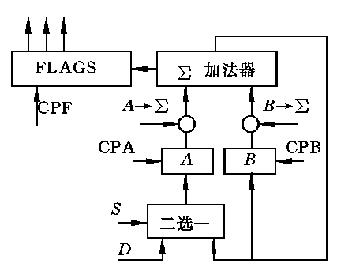

Slide 191
3.28 今有一串行加法器，计算两个n位数据之和，已知相加两数存放在A，B寄存器中，请画出能实现(A)+(B)→A的逻辑图。图中只准用一个一位加法器，逐位进行计算。
3.29 如果采用偶校验，下述两个数据的校验位的值是什么?(1) 0101010 (2) 0011011
3.30 设有16个信息位， 如果采用海明校验， 至少需要设置多少个校验位?应放在哪些位置上?
3.31 设有8位有效信息，试为之编制海明校验线路。说明编码方法，并分析所选方案具有怎样的检错与纠错能力。若8位信息为01101101，海明码是何值?

